Slide 1


Slide 2


Slide 3

A escolha de oficiais qualificados é importante para a prosperidade da igreja,
a qual deve exercer o maior cuidado quando chamar homens e mulheres para
posições de sagrada responsabilidade.

Slide 4

Qualificações Gerais

Slide 5

Aptidão Moral e Religiosa
“Procura dentre o povo homens capazes, tementes
a Deus, homens de verdade, que aborreçam a avareza; põe-nos sobre eles
por chefes de mil, chefes de cem, chefes de cinquenta e chefes de dez” (Êx 18:21).

Slide 6
Aptidão Moral e Religiosa
“Mas, irmãos, escolhei dentre vós sete homens de boa reputação, cheios do
Espírito e de sabedoria, aos quais encarregaremos deste serviço” (At 6:3).

Slide 7

Aptidão Moral e Religiosa
“Pelo contrário, é necessário que ele tenha bom testemunho dos de fora, a
fim de não cair no opróbrio e no laço do diabo” (1Tm 3:7).

Slide 8
Aptidão Moral e Religiosa
“E o que de minha parte ouviste através de muitas testemunhas, isso mesmo
transmite a homens fiéis e também idôneos para instruir a outros” (2Tm 2:2).

Slide 9
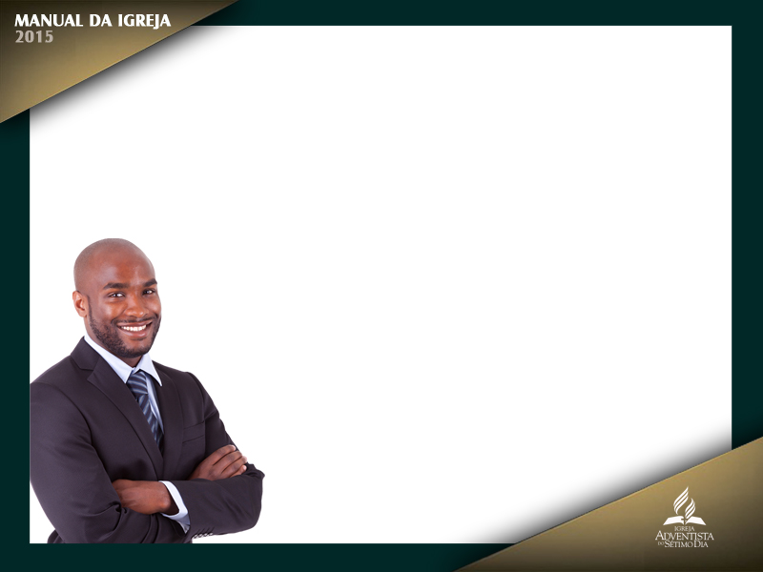
Aptidão Moral e Religiosa
“É necessário, portanto, que o bispo seja irrepreensível, esposo de uma só mulher, temperante, sóbrio, modesto, hospitaleiro, apto para ensinar; não dado ao vinho, não violento, porém cordato, inimigo de contendas, não avarento; e que governe bem a própria casa, criando os filhos sob disciplina, com todo o respeito (pois, se alguém não sabe governar a própria casa, como cuidará da igreja de
Deus?);

Slide 10
Aptidão Moral e Religiosa
Não seja neófito, para não suceder que se ensoberbeça e incorra na condenação
do diabo. Pelo contrário, é necessário que ele tenha bom testemunho
dos de fora, a fim de não cair no opróbrio e no laço do diabo.

Slide 11
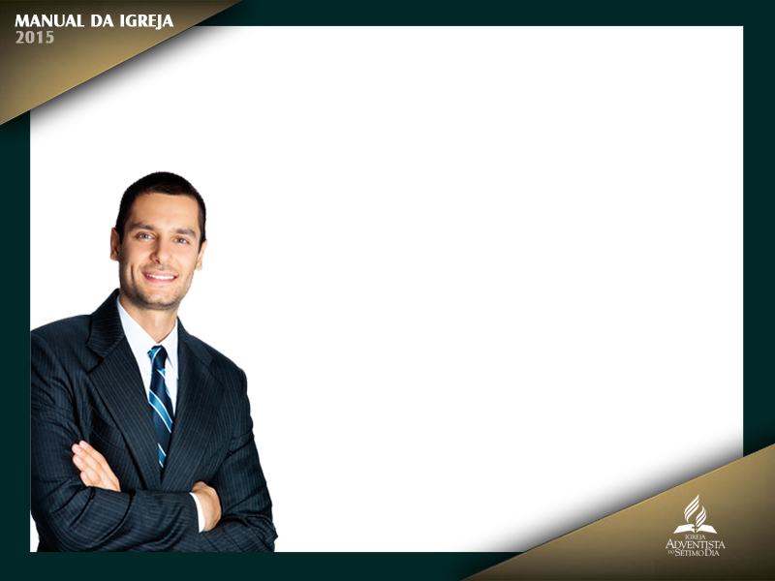
Aptidão Moral e Religiosa
“Semelhantemente, quanto a diáconos, é necessário que sejam respeitáveis, de
uma só palavra, não inclinados a muito vinho, não cobiçosos de sórdida ganância, conservando o mistério da fé com a consciência limpa.

Slide 12
Aptidão Moral e Religiosa
Também sejam estes
Primeiramente experimentados; e, se se mostrarem irrepreensíveis, exerçam o diaconato. Da mesma sorte, quanto a mulheres, é necessário que sejam elas respeitáveis,
não maldizentes, temperantes e fiéis em tudo.

Slide 13

Aptidão Moral e Religiosa
O diácono seja marido
de uma só mulher e governe bem seus filhos e a própria casa. Pois os que desempenharem bem o diaconato alcançam para si mesmos justa preeminência e muita intrepidez na fé
em Cristo Jesus”
(1Tm 3:2-13; ver também
Tt 1:5-11; 2:1, 7, 8).

Slide 14

Aptidão Moral e Religiosa
“Ninguém despreze a tua mocidade; pelo contrário, torna-te padrão dos fiéis,
na palavra, no procedimento, no amor, na fé, na pureza. Até a minha chegada,
aplica-te à leitura, à exortação, ao ensino. [...] Continua nestes deveres; porque, fazendo assim, salvarás tanto a ti mesmo como aos teus ouvintes” (1Tm 4:12-16).

Slide 15
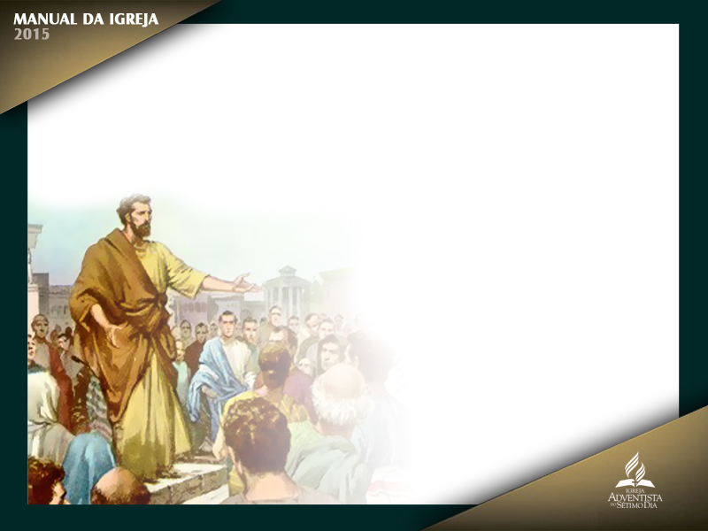
Alimentando e Protegendo a Igreja
O apóstolo Paulo convocou “os anciãos da igreja” e os aconselhou: “Atendei por vós e por todo o rebanho sobre o qual o Espírito Santo vos constituiu bispos, para pastoreardes a igreja de Deus, a qual Ele comprou com o seu próprio sangue.

Slide 16
Alimentando e Protegendo a Igreja
Eu sei que, depois da minha partida, entre vós penetrarão lobos vorazes, que não pouparão o rebanho. E que, dentre vós mesmos, se levantarão homens falando coisas pervertidas para arrastar os discípulos atrás deles.

Slide 17
Alimentando e Protegendo a Igreja
Portanto, vigiai, lembrando-vos de que, por três anos, noite e
dia, não cessei de admoestar, com lágrimas, a cada um” (At 20:17, 28-31; 1Pe 5:1-3).

Slide 18

Respeito aos Pastores e Oficiais
“Agora vos rogamos, irmãos, que acateis com apreço os que trabalham entre vós e os que vos presidem no Senhor e vos
admoestam; e que os tenhais com amor em máxima consideração, por causa do trabalho que realizam. Vivei em paz uns com os outros” (1Ts 5:12, 13; ver também
1Tm 5:17; Hb 13:7, 17).

Slide 19
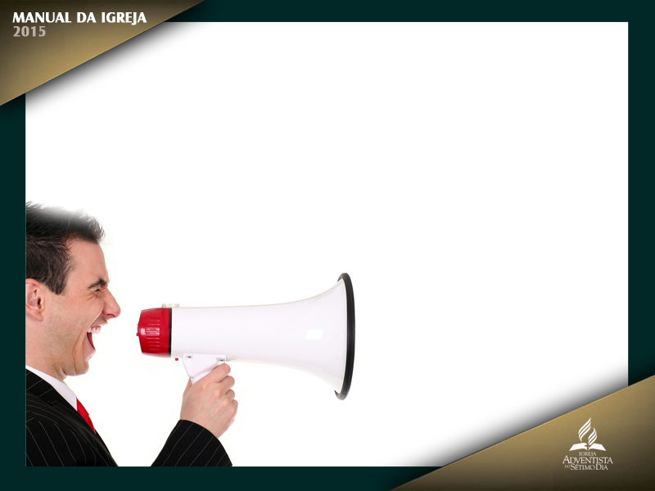
Respeito aos Pastores e Oficiais
“Os crentes de Tessalônica foram muito incomodados por homens que chegaram
a seu meio com opiniões e doutrinas fanáticas. Alguns andavam ‘desordenadamente, não trabalhando, [...] fazendo coisas vãs’ (2Ts 3:11).

Slide 20

Respeito aos Pastores e Oficiais
A igreja havia sido
devidamente organizada, e seus oficiais tinham sido designados a fim de agir como pastores e diáconos. Porque havia alguns rebeldes e impetuosos, que recusavam
sujeitar-se aos que exerciam os cargos de autoridade na igreja.

Slide 21
Respeito aos Pastores e Oficiais
Não somente se arrogavam
o direito de exercer o juízo pessoal mas o de impor publicamente suas
opiniões à igreja. Em vista disto, Paulo chamou a atenção dos tessalonicenses para
o respeito e a consideração devidos aos que haviam sido escolhidos para ocupar
os cargos de autoridade na igreja” (Atos dos Apóstolos, p. 261, 262).

Slide 22

“Os que ocupam posição de responsabilidade na igreja podem ter faltas semelhantes
às de outras pessoas, e podem errar em suas decisões; não obstante, a igreja de Cristo na Terra investiu-os de uma autoridade que não pode ser levemente avaliada”
(Testemunhos Para a Igreja, v. 4, p. 17).

Slide 23

Não Deve Haver Pressa na Escolha dos Oficiais
“Encontramos em muitos
lugares homens que foram postos à pressa em cargos de responsabilidade como anciãos de igrejas, quando não se achavam habilitados para ocupar tal posição.
Não têm o devido domínio de si mesmos. Não exercem boa influência...

Slide 24
Não Deve Haver Pressa na Escolha dos Oficiais
As igrejas se acham continuamente perturbadas em consequência do caráter defeituoso dos dirigentes. As mãos foram muito precipitadamente impostas sobre esses homens” (ibid., v. 4, p. 406, 407; ver também v. 5, p. 617; 1Tm 5:22).

Slide 25

Os que se Opõem à Unidade Não Estão Aptos
“Têm ultimamente surgido
entre nós homens que professam ser servos de Cristo, mas cuja obra se opõe àquela
que nosso Senhor estabeleceu na igreja. Têm métodos e planos de trabalho originais.
Desejam introduzir mudanças na igreja, segundo suas ideias de progresso, e imaginam
que desse modo se obtenham grandes resultados.

Slide 26
Os que se Opõem à Unidade Não Estão Aptos
Esses homens precisam ser
discípulos em vez de mestres na escola de Cristo. Estão sempre desassossegados, aspirando a realizar alguma grande obra, fazer algo que lhes traga honra a si mesmos.
Precisam aprender a mais proveitosa de todas as lições: humildade e fé em Jesus. [...]

Slide 27

Os que se Opõem à Unidade Não Estão Aptos
“Professores da verdade, missionários, oficiais da igreja, podem efetuar boa
obra pelo Mestre, se tão somente purificarem seu próprio coração pela obediência
à verdade” (ibid.,
v. 5, p. 238).

Slide 28
É Arriscado Escolher os que se Recusam a Cooperar
“Deus pôs na igreja,
como seus auxiliares indicados, homens de talentos diferentes para que, mediante
a sabedoria de muitos, seja feita a vontade do Espírito.

Slide 29

É Arriscado Escolher os que se Recusam a Cooperar
Os homens que agem de
conformidade com seus próprios fortes traços de caráter, recusando aliar-se a outros que têm tido mais longa experiência na obra de Deus, ficarão cegos pela confiança
própria, incapazes de discernir entre o falso e o verdadeiro.

Slide 30
É Arriscado Escolher os que se Recusam a Cooperar
Não é seguro
escolher tais pessoas para líderes na igreja; pois seguirão seu próprio juízo e planos,
sem consideração pelo juízo de seus irmãos.

Slide 31
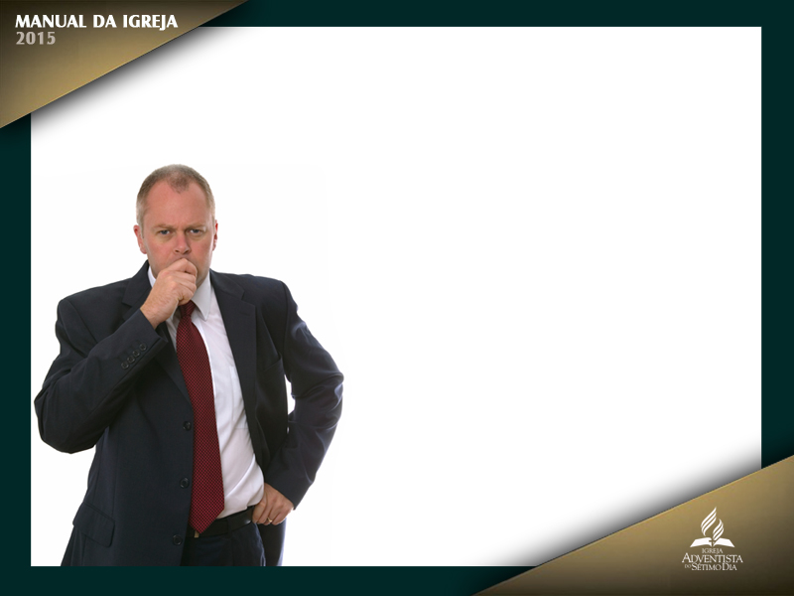
É Arriscado Escolher os que se Recusam a Cooperar
É fácil para o inimigo agir por intermédio dos que, necessitando eles próprios de conselho a cada passo, se encarregam do cuidado das pessoas em sua própria força, sem ter aprendido a mansidão
de Cristo” (Atos dos Apóstolos, p. 279; ver, neste manual, p. 35, 36, 121-123).

Slide 32
Membros Locais
Membros em situação regular são elegíveis a posições
de liderança na igreja onde são membros (ver p. 113-116). Podem ser feitas exceções
nos seguintes casos:

Slide 33
Estudantes que são membros em situação regular, mas que, por finalidades
educacionais, vivem longe de casa e frequentam regularmente uma igreja na região de sua residência temporária.
1
2
Um obreiro da Associação designado
por ela como pastor ou líder para
duas ou mais congregações
(ver p. 113-116).

Slide 34
Um ancião que, quando necessário e com a recomendação da Comissão
Diretiva da Associação, pode ser eleito
para servir em mais de uma igreja dentro
de um distrito (ver p. 76).
3

Slide 35

Exemplo nos Dízimos
Todos os oficiais devem ser exemplo na questão da
devolução do dízimo à igreja. Alguém que falhe em ser tal exemplo não deve ser
eleito para um cargo na igreja.

Slide 36

Não São Delegados Ex Officio
Nenhum oficial de igreja é delegado ex officio à Assembleia da Associação. Se a igreja deseja que um oficial sirva como delegado, deverá elegê-lo como tal.

Slide 37

Distribuição de Responsabilidade
A igreja não deve impor demasiada responsabilidade sobre um pequeno grupo de líderes dispostos, enquanto outros são pouco aproveitados. A menos que as circunstâncias obriguem, a eleição
de um indivíduo para vários cargos deve ser desmotivada.

Slide 38
Remoção e Readmissão
Quando um oficial é removido do rol de membros e
em seguida é readmitido, a readmissão não restabelece o indivíduo ao cargo anterior.

Slide 39
Duração do Cargo

Slide 40
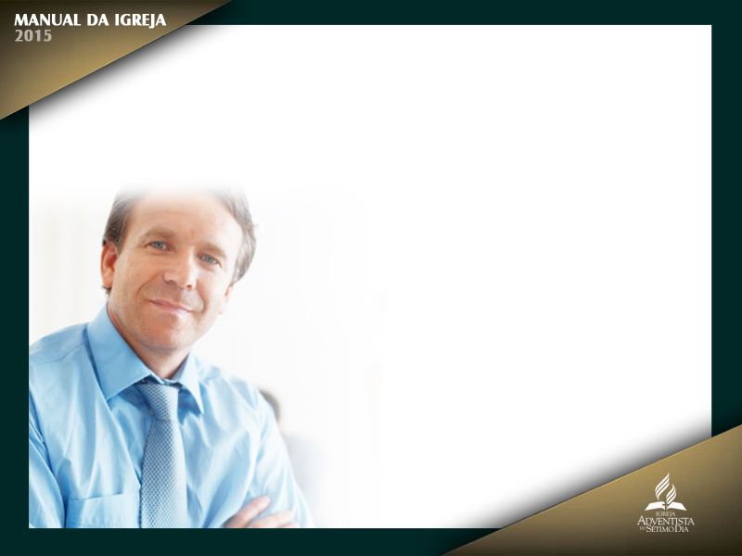
A duração do cargo para os oficiais da igreja e suas organizações auxiliares será de um ano, exceto onde a igreja, em reunião administrativa, votar ter eleições a cada dois anos a fim de facilitar a continuação e o desenvolvimento dos dons espirituais e eliminar
o trabalho envolvido nas eleições anuais. Embora não seja aconselhável uma pessoa
servir indefinidamente em determinada posição, os oficiais poderão ser reeleitos.

Slide 41
Anciãos

Slide 42
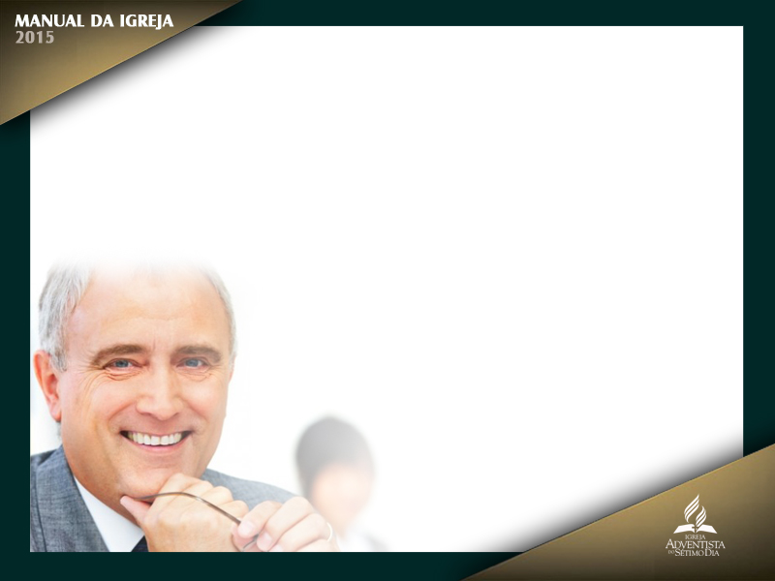
Líderes Religiosos da Igreja
Os anciãos devem ser reconhecidos pela igreja como fortes líderes espirituais e devem ter boa reputação tanto na igreja quanto
na comunidade. Na ausência do pastor, os anciãos são os líderes espirituais da igreja e por preceito e exemplo devem procurar conduzi-la a uma experiência cristã mais profunda e completa.

Slide 43
Os anciãos devem ser capazes de conduzir os cultos da igreja e administrar na palavra e na doutrina quando o pastor não estiver disponível. Contudo, os
anciãos não devem ser escolhidos principalmente por causa de sua posição social ou de sua habilidade como oradores, mas por causa de sua vida consagrada
e de suas habilidades para liderança.

Slide 44
Os anciãos podem ser reeleitos, mas não é aconselhável que sirvam indefinidamente.
A igreja não está sob nenhuma obrigação de reelegê-los e poderá escolher outros sempre que as mudanças sejam apropriadas. Com a eleição de novos anciãos, os anteriores não mais atuarão como anciãos, mas poderão ser eleitos
para outros cargos da igreja.

Slide 45
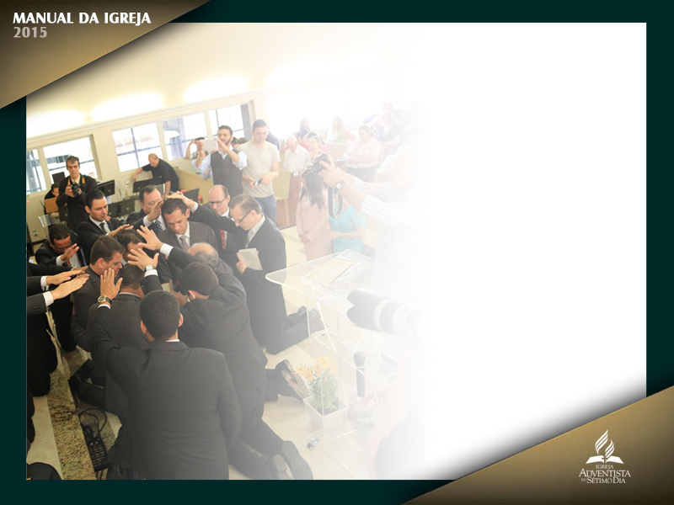
Ordenação de Anciãos
A eleição ao ofício de ancião não qualifica, por si só, a ninguém como ancião. É requerida a ordenação antes que um ancião tenha autoridade para o exercício da função. No intervalo entre a eleição e a ordenação, o ancião eleito pode atuar como líder, mas não poderá administrar os
ritos da igreja.

Slide 46
Ordenação de Anciãos
A eleição ao ofício de ancião não qualifica, por si só, a ninguém como ancião. É requerida a ordenação antes que um ancião tenha autoridade para o exercício da função. No intervalo entre a eleição e a ordenação,
o ancião eleito pode atuar como líder, mas não poderá administrar os ritos da igreja.

Slide 47
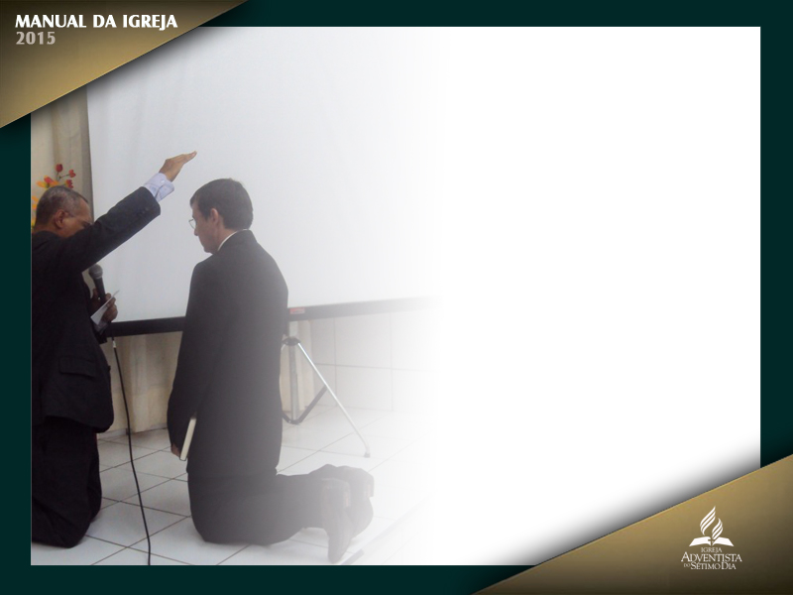
Ordenação de Anciãos
A cerimônia de ordenação é realizada apenas por um pastor ordenado credenciado
pela Associação. Por cortesia, um pastor ordenado visitante pode ser convidado a ajudar.

Slide 48
Ordenação de Anciãos
No entanto, apenas com uma solicitação específica dos administradores
do Campo, poderá um pastor ordenado visitante ou um pastor
ordenado aposentado conduzir a ordenação.

Slide 49
Ordenação de Anciãos
O sagrado rito da ordenação deve ser realizado de maneira simples, na presença da igreja, e pode incluir uma breve exposição do ofício do ancião, das
qualidades requeridas e das principais funções que o ancião estará autorizado
a desempenhar.

Slide 50
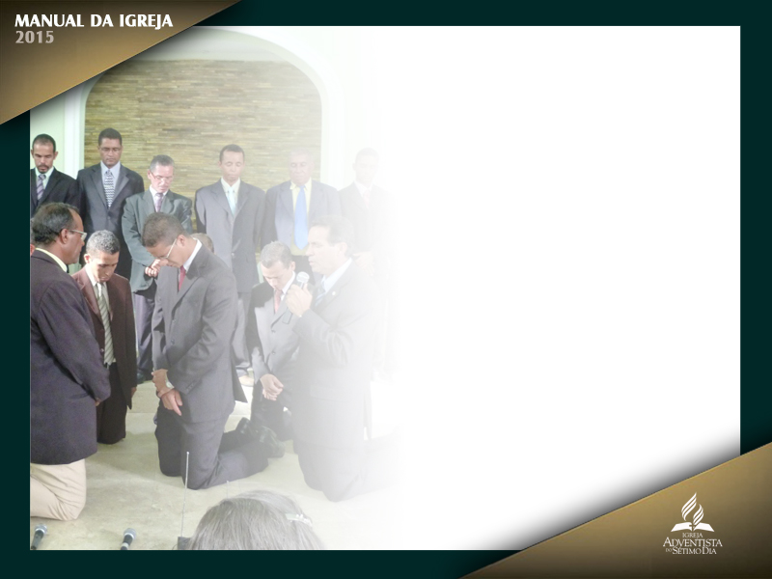
Ordenação de Anciãos
Após essa exortação, o pastor ordenado ordenará os anciãos por meio da oração e da imposição das mãos, ajudado por outros pastores ordenados e/ou anciãos locais que estiverem participando da cerimônia (ver p. 39).

Slide 51
Ordenação de Anciãos
Uma vez ordenados, os anciãos não necessitam ser ordenados novamente, se forem reeleitos ou se forem eleitos anciãos em outra igreja, desde que tenham
conservado sua posição regular de membros. Estão também qualificados para
servir como diáconos.

Slide 52
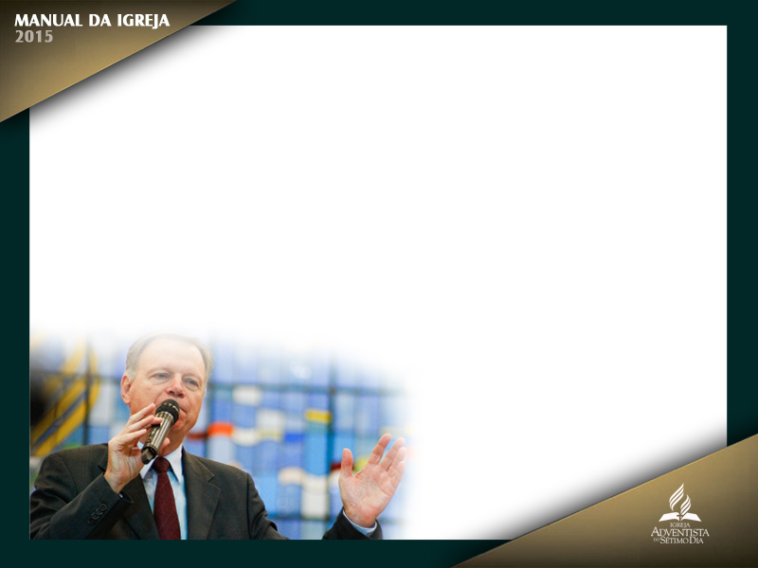
Relacionamento com o Pastor
Se a Comissão Diretiva do Campo designa um ou mais pastores para uma congregação, o pastor titular será considerado o líder de maior autoridade e os anciãos, como seus assistentes. Uma vez que as funções deles estão estreitamente relacionadas, devem trabalhar harmonicamente.

Slide 53

Relacionamento com o Pastor
O pastor não deve assumir todas as esferas de responsabilidade, mas compartilhá-las com os anciãos e outros líderes. O pastor da igreja normalmente atua
como presidente da Comissão da Igreja (ver p. 34, 133-135).

Slide 54
Relacionamento com o Pastor
Entretanto, poderá
haver circunstâncias em que seja apropriado que um ancião atue como presidente. A obra pastoral da igreja deve ser compartilhada entre o pastor e os anciãos.

Slide 55

Relacionamento com o Pastor
Em acordo com o pastor, os anciãos devem visitar os membros, ministrar aos enfermos, promover ministérios de oração, providenciar ou dirigir cerimônias de unção de enfermos e dedicação de crianças, encorajar os desanimados
e auxiliar em outras responsabilidades pastorais. Como subpastores, os anciãos devem exercer constante vigilância sobre o rebanho.

Slide 56
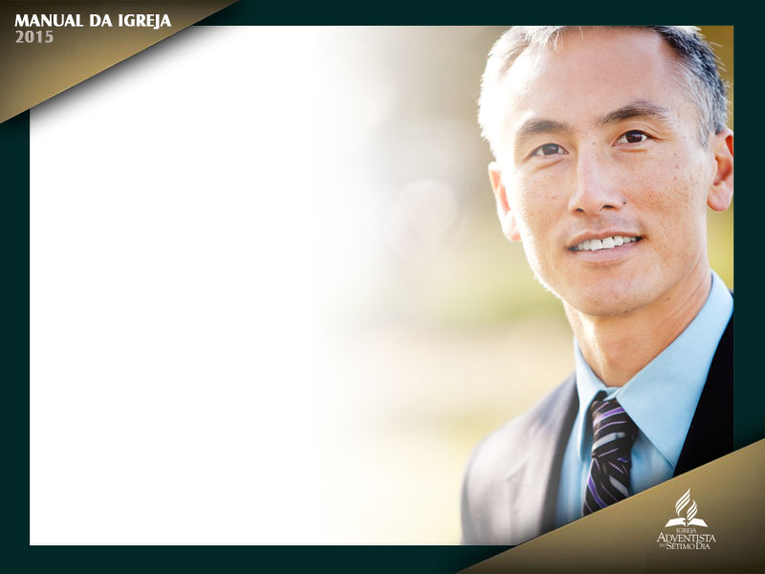
Relacionamento com o Pastor
Se o pastor for ministro licenciado, a igreja ou igrejas onde ele serve devem elegê-lo como ancião (ver p. 35). Como o pastor é designado para essa função pela Associação, ele serve a igreja como um obreiro do Campo, diante de cuja Comissão Diretiva é responsável.

Slide 57
Relacionamento com o Pastor
No entanto, mantém uma relação solidária e cooperativa com a igreja local e trabalhará
em harmonia com todos os seus planos e regulamentos. Anciãos eleitos pela igreja são responsáveis perante ela e sua comissão (ver a seguir).

Slide 58
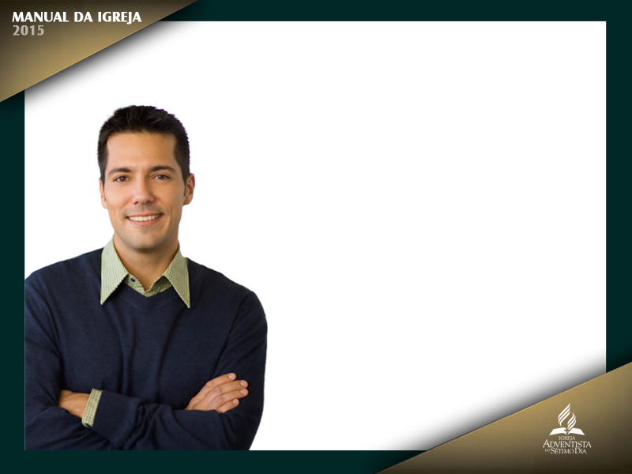
A Obra dos Anciãos é Local
A autoridade e função dos anciãos são restritas à igreja onde foram eleitos. Não é permissível à Comissão Diretiva da Associação
que conceda por voto a um ancião o status que é dado a um pastor ordenado para servir como ancião em outras igrejas.

Slide 59
A Obra dos Anciãos é Local
Se existe essa necessidade, a Comissão Diretiva do Campo pode recomendar à igreja que necessita que convide e
eleja um ancião de uma igreja próxima para servi-la como ancião. Assim, por
eleição um indivíduo pode, quando necessário, servir mais de uma igreja.

Slide 60
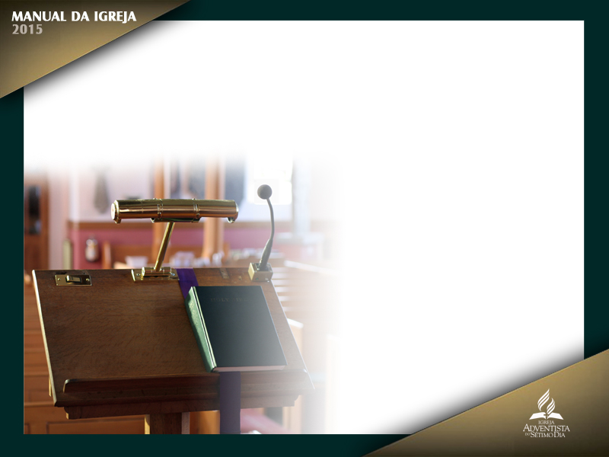
A Obra dos Anciãos é Local
Tal arranjo será feito unicamente em conselho com a Comissão Diretiva da Associação. A única forma em que alguém estará qualificado para servir à igreja em geral é pela ordenação ao ministério evangélico (ver p. 34, 75, 76).

Slide 61
Direção dos Cultos da Igreja
Sob a orientação do pastor, ou na sua ausência, um ancião é responsável pelos cultos da igreja e deve dirigi-los ou providenciar que alguém o faça. O serviço da Comunhão será sempre conduzido por um pastor ordenado ou comissionado (ver Notas, nº 1, Suplemento, p. 194.) ou
pelo ancião local.

Slide 62
Direção dos Cultos da Igreja
Normalmente, o pastor preside as reuniões administrativas.
Na ausência do pastor, e com a aprovação dele ou do presidente da Associação,
um ancião poderá atuar como presidente.

Slide 63
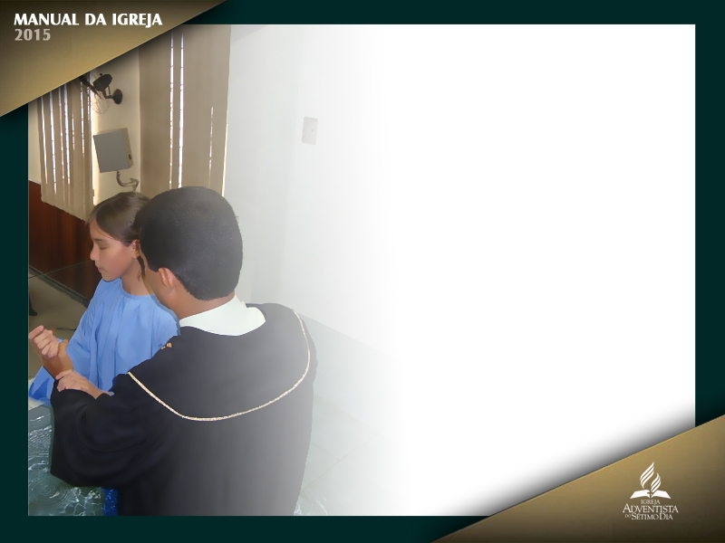
Cerimônia Batismal
Na ausência de um pastor ordenado, um ancião pode
solicitar que o presidente da Associação faça arranjos para o batismo daqueles
que desejam se unir à igreja (ver p. 47-50). Um ancião não pode oficiar nesse serviço
sem primeiro obter permissão do presidente do Campo.

Slide 64
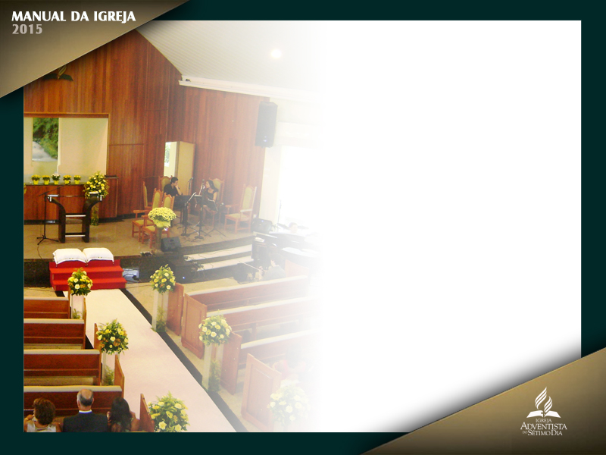
Cerimônia de Casamento
Em uma cerimônia de casamento, a exortação, os votos e a declaração de casamento são feitos unicamente por um pastor ordenado, exceto nas regiões em que a Comissão Diretiva da Divisão tenha aprovado que pastores licenciados ou comissionados escolhidos, que tenham sido
ordenados como anciãos locais, possam realizar a cerimônia
(ver p. 35).

Slide 65
Cerimônia de Casamento
A legislação local pode exigir que as pessoas que dirigem cerimônias de casamento também tenham licença ou permissão legal para isso. Um pastor ordenado,
um pastor licenciado ou comissionado ou um ancião pode apresentar o sermão,
oferecer a oração e dar a bênção (ver Notas, nº 1, p. 178; Suplemento, p. 194, 195).

Slide 66

Promover a Devolução dos Dízimos
Os anciãos, mediante seu exemplo na
devolução fiel dos dízimos, devem incentivar outros membros a também devolver fielmente seus dízimos (ver p. 140, 141, 173, 174). Eles podem promover o dízimo apresentando publicamente o privilégio e a responsabilidade bíblica da mordomia
cristã e por meio do esforço pessoal com os membros, de forma delicada e útil.

Slide 67
Promover a Devolução dos Dízimos
Os anciãos devem considerar confidenciais todas as questões financeiras pertinentes
aos membros e não devem passar essas informações a pessoas não autorizadas.

Slide 68

Promover o Estudo da Bíblia, a Oração e o Relacionamento com Jesus
Como líderes espirituais, os anciãos são responsáveis por incentivar os membros
a desenvolver um relacionamento pessoal com Jesus mediante a consolidação do hábito do estudo pessoal da Bíblia e da oração. Eles devem ser um modelo
no exercício dessas disciplinas espirituais.

Slide 69
Promover o Estudo da Bíblia, a Oração e o Relacionamento com Jesus
Uma efetiva vida de oração de cada
membro, dando suporte a todos os ministérios e programas da igreja local, fomentará a missão da igreja. Os anciãos podem pedir à Comissão da Igreja que
aponte uma comissão de apoio a essa obra de crescimento e encorajamento.

Slide 70

Promover Todas as Linhas de Trabalho
Sob a direção do pastor e em
cooperação com ele, os anciãos são os líderes espirituais da igreja e são responsáveis por promover todos os departamentos e atividades da obra. Eles manterão um relacionamento de auxílio mútuo com os outros líderes.

Slide 71
Cooperar com a Associação
O pastor, os anciãos e todos os oficiais devem cooperar com os administradores e diretores dos departamentos da Associação
na execução dos planos aprovados.

Slide 72

Cooperar com a Associação
Eles darão relatórios à igreja de todas as ofertas regulares e especiais, promoverão todos os programas e atividades da igreja
e motivarão todos os líderes a apoiar os planos e regulamentos da Associação.

Slide 73
Cooperar com a Associação
Os anciãos devem trabalhar em estreita ligação com o tesoureiro e ver que todos os fundos da Associação são enviados pontualmente ao tesoureiro do
Campo, no prazo estabelecido pela Associação.

Slide 74

Cooperar com a Associação
Devem verificar que o relatório
da secretaria seja enviado pontualmente ao secretário do Campo, no encerramento
de cada trimestre. Os anciãos devem considerar importantes todas as correspondências vindas
do escritório da Associação. Cartas com anúncios devem ser apresentadas à igreja no tempo apropriado.

Slide 75
Cooperar com a Associação
Na ausência do pastor, o primeiro-ancião (ver p. 117) deve cuidar que a igreja eleja delegados para a Assembleia da Associação e que o secretário envie os nomes desses delegados ao escritório do Campo.

Slide 76
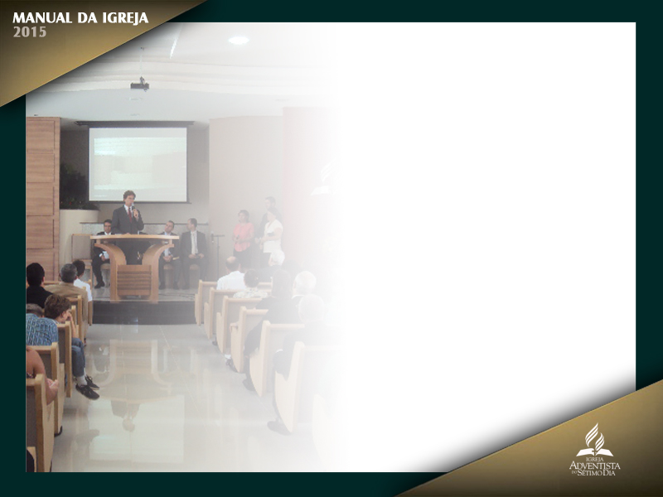
Promover a Obra Mundial
Os anciãos devem promover a obra missionária mundial mediante cuidadoso estudo da obra pelo mundo e incentivando
os membros a apoiar pessoalmente a obra missionária. Sua atitude bondosa e gentil irá motivar a generosidade dos membros, tanto nos cultos da igreja quanto na Escola Sabatina.

Slide 77
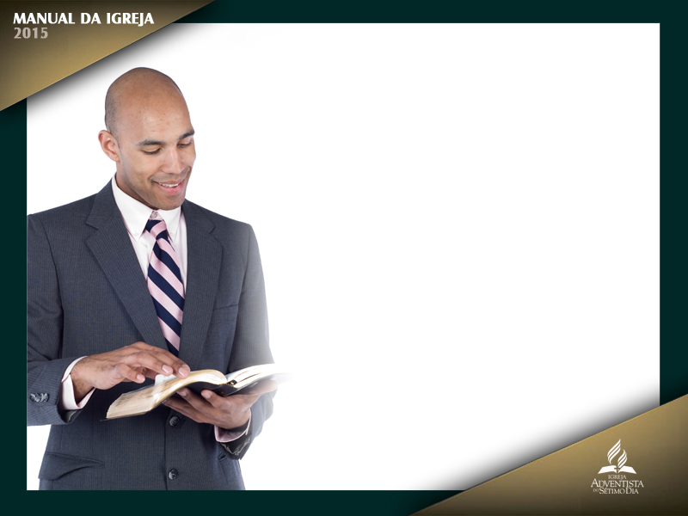
Formação e Preparo dos Anciãos
A Associação Ministerial, em cooperação com os departamentos, promove o treinamento e o preparo dos anciãos. Entretanto, o pastor tem a responsabilidade primária no preparo dos anciãos
(ver Notas, nº 2, p. 178).

Slide 78
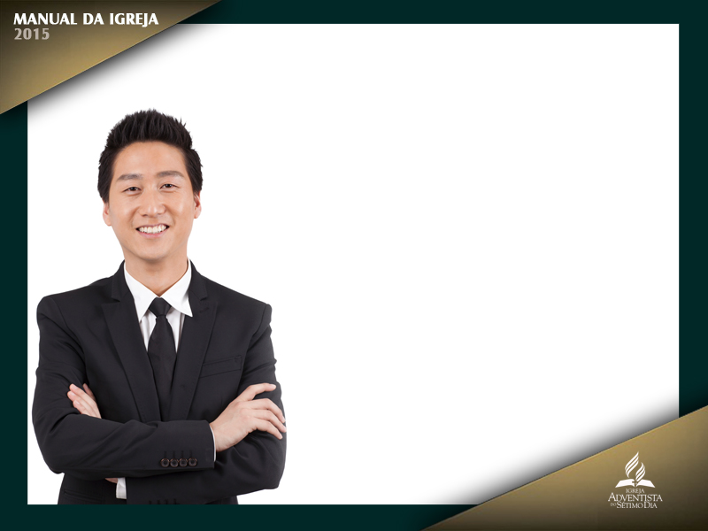
Livre Para Atuar Eficientemente
Os anciãos devem ser especialmente deixados livres de outros encargos para cumprir eficientemente suas muitas
responsabilidades. Pode ser apropriado em alguns casos pedir aos anciãos que liderem a obra missionária da igreja, mas mesmo isso deve ser evitado, se outra pessoa de talento estiver disponível.

Slide 79
Primeiro-Ancião
Pode ser apropriado, devido ao tamanho da igreja, escolher
mais de um ancião porque os encargos da função são demasiado grandes para uma só pessoa. Se a igreja elege mais de um ancião, um deles deve ser designado “primeiro-ancião”. O trabalho deve ser dividido entre eles de acordo com sua experiência e habilidade.

Slide 80
Limitação de Autoridade
Os anciãos não possuem autoridade para receber
ou remover membros. Isso é realizado unicamente pelo voto da igreja. Apenas
a Comissão da Igreja pode recomendar que a igreja vote receber ou remover
membros (ver p. 50, 55, 56).

Slide 81
Diretores de Igreja

Slide 82

Ocasionalmente, pode não haver ninguém que possua a experiência e as qualificações
para servir como ancião. Em tais circunstâncias, a igreja deve eleger uma pessoa para ser conhecida como “diretor de igreja”.

Slide 83
Na ausência do pastor
ou de um ministro designado pela Associação, o diretor será responsável pelos cultos, incluindo as reuniões administrativas. Ele dirigirá os cultos ou tomará providências para que alguém o faça. Se não for apto para conduzir uma reunião
administrativa, deve-se entrar em contato com a Associação para obter ajuda.

Slide 84
O diretor de igreja, não tem permissão para administrar o batismo, dirigir a Cerimônia da Comunhão, realizar a cerimônia de casamento ou presidir a uma
reunião administrativa para disciplinar membros. Deve ser feito um pedido ao presidente
da Associação solicitando que um pastor ordenado presida a tais reuniões.

Slide 85
Diáconos

Slide 86
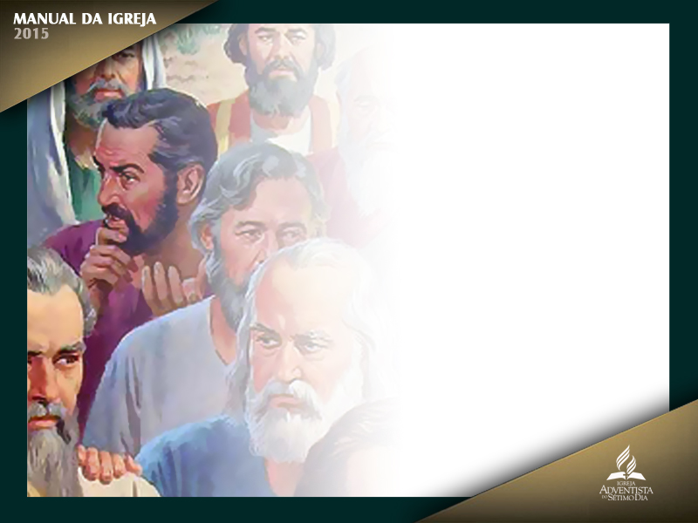
O Novo Testamento identifica o ofício de diácono com a palavra grega diakonos, da qual a palavra “diácono” é derivada. O termo grego é interpretado diversamente como “servo, ministro, escritor, assistente”, e nos círculos cristãos
adquiriu o significado particular agora vinculado a “diácono”.

Slide 87
Os homens que vieram a ser conhecidos como os sete diáconos da Igreja Apostólica foram escolhidos e ordenados para atender aos negócios da igreja (ver At 6:1-8). Suas qualificações, ligeiramente menos exigentes que as dos anciãos, estão relacionadas em 1 Timóteo 3:8-13.

Slide 88
“O fato de terem sido esses irmãos ordenados para a obra especial de olhar pelas necessidades dos pobres, não os excluía do dever de ensinar a fé. Ao contrário, foram amplamente qualificados para instruir outros na verdade; e se empenharam na obra com grande fervor e sucesso”
(Atos dos Apóstolos, p. 90).

Slide 89
“A designação dos sete para tomarem a direção de ramos especiais da obra
mostrou-se uma grande bênção para a igreja. Esses oficiais tomaram em cuidadosa
consideração as necessidades individuais, bem como os interesses financeiros
gerais da igreja...

Slide 90
...e, pela sua gestão acautelada e seu piedoso exemplo, eles foram para seus colegas um auxílio importante em conjugar os vários interesses da
igreja em um todo unido” (ibid., p. 89).

Slide 91

Hoje, a indicação de diáconos por meio de eleição propicia bênçãos semelhantes à administração da igreja, aliviando pastores, anciãos e outros oficiais das obrigações que os diáconos podem desempenhar bem.

Slide 92
“O tempo e a força dos que, na providência de Deus, foram colocados em
posições de mando e responsabilidade na igreja, devem ser gastos no trato com assuntos de maior importância, que demandem capacidade especial e largueza de coração.

Slide 93

Não é o plano de Deus que tais homens sejam solicitados na solução
de assuntos de pequena consideração, que outros são bem qualificados
para manejar” (ibid., p. 93).

Slide 94
A Associação Ministerial, em conjunto com os departamentos, promove a capacitação e os materiais para os diáconos. O pastor da igreja, contudo, juntamente com o(s) ancião(s), tem a responsabilidade primária de capacitar os diáconos.

Slide 95

Comissão de Diáconos
A igreja que possui um grande número de diáconos
deverá organizar uma comissão de diáconos presidida pelo diácono-chefe e com outro diácono servindo como secretário.

Slide 96
Comissão de Diáconos
Tal corpo provê um meio de
distribuir responsabilidades e coordenar a contribuição de cada um para o bem-estar da congregação. Provê também uma estrutura de capacitação onde novos diáconos são instruídos em suas obrigações.

Slide 97
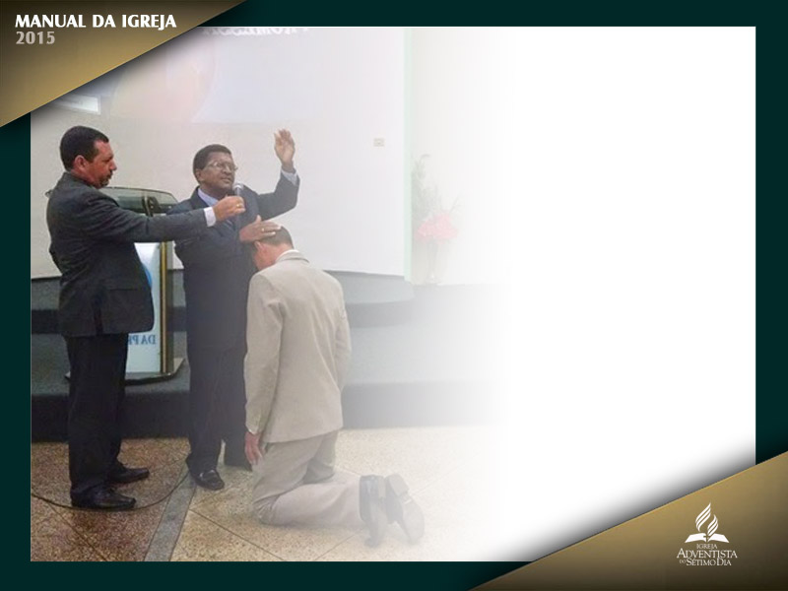
Os Diáconos Devem Ser Ordenados
Os diáconos recém-eleitos não podem cumprir seu ofício até que tenham sido ordenados por um pastor ordenado com credencial vigente da Associação.

Slide 98
Os Diáconos Devem Ser Ordenados
O sagrado rito da ordenação deve ser caracterizado pela simplicidade e
realizado na presença da igreja. O pastor fará uma resumida exposição do
ofício bíblico de diácono, das qualidades requeridas para o serviço e das principais
atribuições que os diáconos estarão autorizados a desempenhar.

Slide 99
Os Diáconos Devem Ser Ordenados
Após uma curta exortação à fidelidade no serviço, o pastor, auxiliado por um ancião onde for apropriado, ordenará os diáconos pela oração e imposição de mãos (ver p. 39).

Slide 100
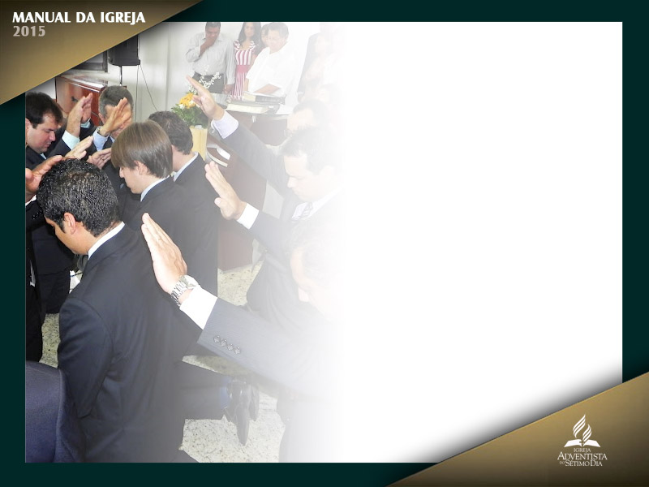
Os Diáconos Devem Ser Ordenados
Se mantiverem sua condição de membros, os diáconos, uma vez ordenados,
não têm que ser ordenados novamente, ao serem transferidos para outras igrejas. Quando expira o período para o qual foram eleitos, devem ser reeleitos, se a igreja deseja que continuem servindo como diáconos.

Slide 101
Os Diáconos Devem Ser Ordenados
Anciãos que são posteriormente eleitos diáconos não necessitam ser ordenados
como tais, porque a ordenação como anciãos abrange esse ofício.

Slide 102
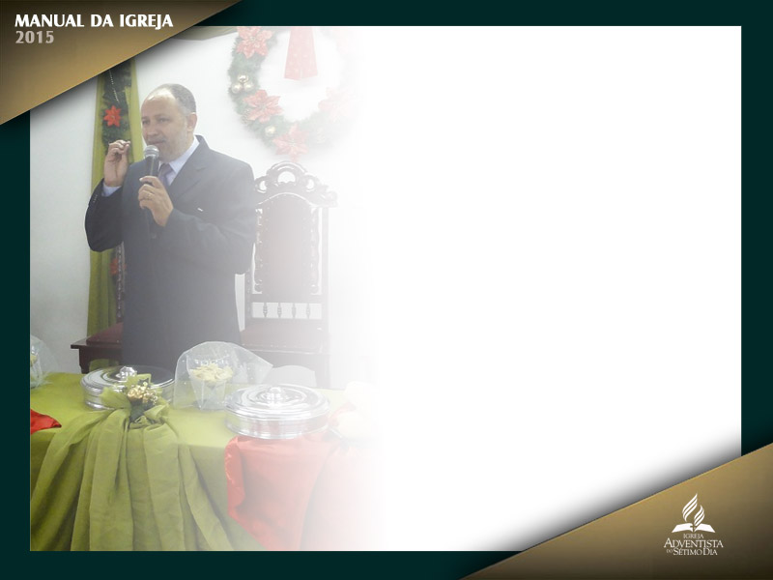
Os Diáconos Não Estão Autorizados a Presidir
Os diáconos não estão
autorizados a dirigir a Ceia do Senhor ou presidir reuniões administrativas, tampouco lhes é permitido realizar a cerimônia de casamento ou oficiar a recepção ou transferência de membros.

Slide 103
Os Diáconos Não Estão Autorizados a Presidir
Se uma igreja não tem ninguém autorizado a realizar tais cerimônias, o diretor da igreja deve entrar em contato com a Associação para obter ajuda.

Slide 104
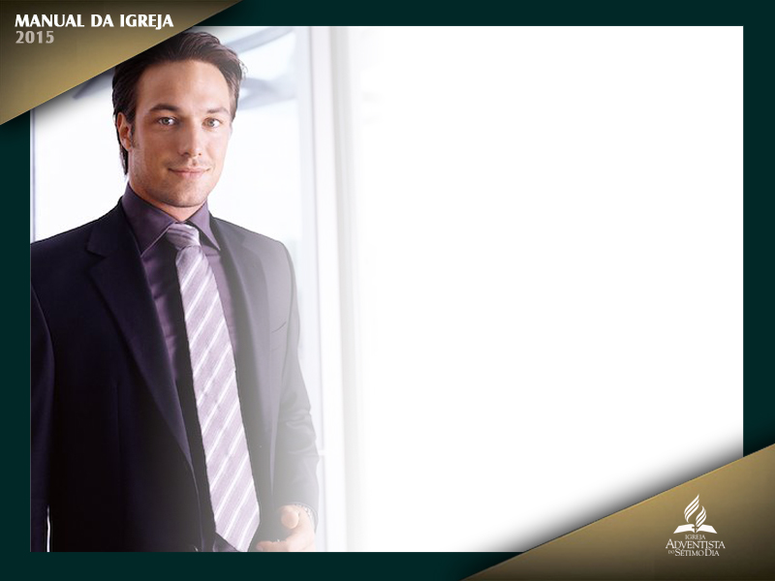
Deveres dos Diáconos
A obra dos diáconos envolve uma ampla extensão
de atividades, incluindo:

Slide 105
1
Ajudar nos Cultos e Reuniões
Normalmente, os diáconos são responsáveis
por dar as boas-vindas aos membros e visitantes quando chegam à igreja,
e por auxiliá-los, quando necessário, a encontrar assentos. Eles também
cooperam com o pastor e os anciãos para o funcionamento tranquilo de todas
as reuniões.

Slide 106
2
Ajudar nos Batismos
As diaconisas asseguram que as candidatas sejam atendidas tanto antes como depois da cerimônia. Dão também conselho e ajuda necessária em relação às vestimentas adequadas para o batismo. Roupões de material apropriado devem ser providenciados. Onde os roupões são utilizados, as diaconisas devem tomar providências para que sejam lavados e cuidadosamente
armazenados (ver p. 50).

Slide 107
3
Preparar a Cerimônia da Comunhão
As diaconisas e diáconos fazem todos
os preparativos necessários para esse serviço e verificam que tudo o que for usado será cuidado para uso posterior (ver p. 129).

Slide 108
3
Preparar a Cerimônia da Comunhão
Antes de iniciar a cerimônia da comunhão, as diaconisas cuidam da mesa da comunhão, incluindo a preparação do pão, enchem as taças de vinho, dispõem as bandejas com o pão sem fermento e cobrem a mesa com a toalha preparada para esse propósito.
Elas ajudam na cerimônia do lava-pés, dedicando cuidado especial às mulheres
visitantes e aos novos membros.

Slide 109
4
Cuidar dos Doentes e dos Pobres
As diaconisas ajudam os diáconos no cuidado pelos doentes, necessitados e infelizes (ver p. 81).
5
Cuidar e Conservar o Patrimônio
Em igrejas onde a responsabilidade pelo
cuidado e conservação da propriedade da igreja não é confiada a uma comissão
de construção, os diáconos e diaconisas têm essa responsabilidade (ver Notas,
nº 3, p. 178).

Slide 110

Muito do eficiente funcionamento da igreja depende do trabalho do secretário da igreja. Por causa da importância e da especialização dessa função, é sábio escolher alguém que possa ser reeleito a fim de haver continuidade na conservação
das atas e relatórios.

Slide 111
Igrejas grandes podem eleger secretários associados de
acordo com a necessidade. Quando o secretário, como tal, não puder comparecer a uma reunião, deverá providenciar que um secretário associado esteja presente a fim de tomar as anotações para a ata (ver Notas, nº 4, p. 179).

Slide 112

Nenhum Nome Pode Ser Acrescentado ou Removido Sem Voto
O secretário
não tem autoridade para acrescentar ou remover nomes do rol de membros sem um voto da igreja, a qual, sempre, deverá votar o acréscimo ou a remoção de um nome, exceto no caso de falecimento do membro. Quando um membro morre, o secretário registrará a data do falecimento no rol de membros (ver p. 57).

Slide 113
Transferência de Membros
O secretário controla as correspondências entre
os membros e a igreja, no caso de transferência de membros (ver p. 53-56).

Slide 114
Correspondência com os Membros
O secretário deve se esforçar para
manter contato com os membros ausentes (ver Notas, nº 5, p. 179).

Slide 115

Notificação dos Delegados à Assembleia da Associação
Com autorização
da Comissão da Igreja, o secretário notifica prontamente a Associação sobre os delegados eleitos para representar a igreja na sessão da Assembleia, usando fichas
ou formulários providos pelo Campo (ver p. 117).

Slide 116
Fornecer os Relatórios Pontualmente
O secretário deve fornecer pontualmente
os relatórios requeridos pela Associação. Alguns são trimestrais, outros
anuais.

Slide 117

Fornecer os Relatórios Pontualmente
É essencial que esses relatórios sejam enviados para o secretário do Campo no prazo especificado, porque eles são importantes para a exatidão dos relatórios preparados por outras organizações da igreja mundial. Ele coleta as
informações para esses relatórios com os outros oficiais e líderes de departamentos.

Slide 118
Atas da Igreja
O secretário cuida das atas da igreja, as quais devem ser
cuidadosamente preservadas. Todos os registros e relatórios de todos os oficiais são propriedade da igreja e devem ser entregues ao secretário recém-eleito ao término do mandato do secretário anterior, ou à igreja, a qualquer momento
durante seu mandato, a pedido do pastor ou dos anciãos.

Slide 119
Tesoureiro da Igreja

Slide 120

Em virtude da importante função do tesoureiro, é sábio escolher alguém que possa ser reeleito para possibilitar a continuação no cuidado dos registros e relatórios. Igrejas grandes podem eleger tesoureiros associados de acordo com a necessidade.

Slide 121
O tesoureiro pode incentivar grandemente a fidelidade na devolução dos dízimos e aprofundar o espírito de generosidade por parte dos membros. Uma palavra de conselho dada no espírito do Mestre ajudará os membros a entregar fielmente a Deus, por meio dos dízimos e ofertas, o que lhe pertence, mesmo
em tempos de crise financeira.

Slide 122
O Tesoureiro é Guardador de Todos os Fundos
O tesoureiro mantém sob
seus cuidados todos os fundos da igreja. Esses fundos incluem:
1
Os fundos da Associação
2
Os fundos da igreja local
3
Os fundos pertencentes às organizações
auxiliares da igreja local.

Slide 123

Todos os fundos (do Campo, da igreja local e dos departamentos) são depositados
pelo tesoureiro em uma conta bancária ou em uma instituição financeira
em nome da igreja, a menos que o Campo local autorize algum outro sistema.

Slide 124
Os fundos excedentes podem ser depositados em contas de poupança com
autorização da Comissão da Igreja. Quando é necessário lidar com grandes somas
para construção ou projetos especiais, a comissão pode autorizar a abertura
de contas bancárias separadas.

Slide 125
Tais contas, porém, serão operadas pelo tesoureiro
e relatadas à igreja juntamente com todos os outros fundos.
Todas as contas bancárias são exclusivamente para os fundos da igreja e nunca
são combinadas com qualquer conta ou fundos pessoais.

Slide 126

Fundos da Associação
Os fundos da Associação, os quais incluem dízimos,
todos os fundos missionários regulares e todos os fundos para projetos especiais
e instituições do Campo, são fundos em custódia.

Slide 127
Fundos da Associação
No fim de cada mês,
ou com maior frequência se for requerido pela Associação, o tesoureiro enviará para o tesoureiro do Campo a quantia completa dos fundos da Associação recebidos
durante aquele período. A igreja não pode tomar emprestado, usar ou
reter esses recursos para nenhum propósito.

Slide 128
Fundos da Escola Sabatina
Todas as ofertas da Escola Sabatina devem
ser entregues semanalmente pelo secretário-tesoureiro da Escola Sabatina ao
tesoureiro da igreja. Este manterá cuidadoso registro de todos esses fundos.

Slide 129

Fundos da Escola Sabatina
As ofertas missionárias são enviadas ao escritório da Associação, conforme descrito no parágrafo anterior. Os recursos para despesas da Escola Sabatina são conservados em custódia, subordinados às ordens da comissão da Escola Sabatina
(ver p. 99, 100), para fazer frente aos gastos rotineiros desse departamento.

Slide 130
Fundos da Igreja Local
Os recursos da igreja local incluem os fundos para
despesas da igreja, fundos para construção e reforma e os fundos para os pobres
e necessitados.

Slide 131
Fundos da Igreja Local
Esses recursos pertencem à igreja local e são gastos pelo tesoureiro unicamente com autorização da Comissão da Igreja ou de uma reunião administrativa. No entanto, o tesoureiro pode pagar, com os fundos para despesas
da igreja, todas as contas da igreja local que foram autorizadas pela comissão.

Slide 132

Fundos das Organizações Auxiliares da Igreja
Esses fundos incluem os
recursos para os programas evangelísticos, vida familiar, Ministério Jovem, Ação
Solidária Adventista, despesas da Escola Sabatina e a parte dos recursos do Ministério
de Saúde pertencentes à igreja, e podem incluir os fundos da escola da igreja.

Slide 133
Fundos das Organizações Auxiliares da Igreja
Todo dinheiro recebido por uma dessas organizações é entregue prontamente ao tesoureiro da igreja pelo secretário da organização auxiliar a que pertence. O tesoureiro dará recibos de todos os fundos recebidos. Ao receber dinheiro
do tesoureiro, o secretário da organização auxiliar lhe entregará um recibo
apropriado.

Slide 134
Salvaguardando o Propósito dos Fundos
Quando é arrecadada uma oferta para as missões mundiais ou para algum empreendimento geral ou local, todo o dinheiro posto nas salvas (exceto quando for indicado de outro modo pelo doador) deve ser contado como parte dessa oferta particular.

Slide 135

Salvaguardando o Propósito dos Fundos
Todas as ofertas doadas pelas pessoas para um fundo ou propósito específico serão usadas para esse propósito.
Nem o tesoureiro nem a Comissão da Igreja têm autoridade para desviar
qualquer recurso do objetivo para o qual foi dado.

Slide 136
Salvaguardando o Propósito dos Fundos
Os fundos das organizações auxiliares, frequentemente doações feitas para
propósitos específicos, são aplicados para aquela parte especial da obra da igreja
para a qual a organização foi estabelecida.

Slide 137
Salvaguardando o Propósito dos Fundos
Tais fundos são guardados em custódia pelo tesoureiro, e também não podem ser tomados emprestados ou de maneira alguma ser desviados, pelo tesoureiro ou pela Comissão da Igreja, do objetivo para o qual foram levantados.

Slide 138
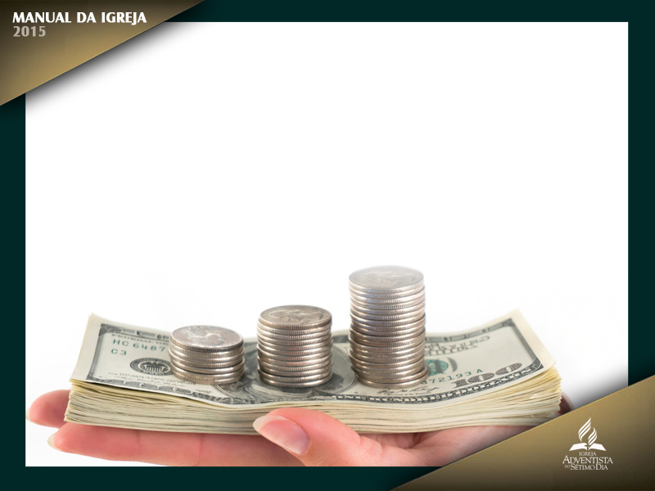
Salvaguardando o Propósito dos Fundos
Quando uma organização auxiliar é extinta, a igreja, em reunião administrativa
regular, pode tomar um voto indicando a disponibilização de quaisquer
recursos restantes na conta de tal organização.

Slide 139
Dinheiro Para Pedidos Pessoais de Literatura
O dinheiro para pedidos pessoais de literatura, livros, folhetos, revistas e assinaturas de periódicos está sob os cuidados do tesoureiro da igreja nas localidades em que não há uma loja do Serviço Educacional Lar e Saúde ou da Casa Publicadora Brasileira (ver Notas, nº 6, p. 179).

Slide 140
Método Adequado Para que os Membros Efetuem Pagamentos
O tesoureiro deve recomendar enfaticamente que todo dinheiro pago pelos membros, que não seja da coleta de oferta regular da igreja, seja colocado nos envelopes de dízimos e ofertas, a não ser quando um método alternativo tenha sido implementado
pela Associação.

Slide 141

Método Adequado Para que os Membros Efetuem Pagamentos
Os membros devem relacionar os vários itens e quantias, conforme descrição no envelope, e assegurar-se de que a quantia equivale
exatamente ao que está anotado.

Slide 142
Método Adequado Para que os Membros Efetuem Pagamentos
Devem também assinar o nome, fornecer seu endereço e depositar o envelope na salva de ofertas ou entregá-lo em mãos ao tesoureiro, que preservará os envelopes para servir como comprovantes até que
todas as contas sejam conferidas pelo auditor da Associação.

Slide 143
Método Adequado Para que os Membros Efetuem Pagamentos
Os membros que devolvem os dízimos e ofertas em cheque ou remessa postal devem, onde for legalmente possível, emitir tais cheques ou remessas em nome da igreja e não de algum indivíduo.

Slide 144
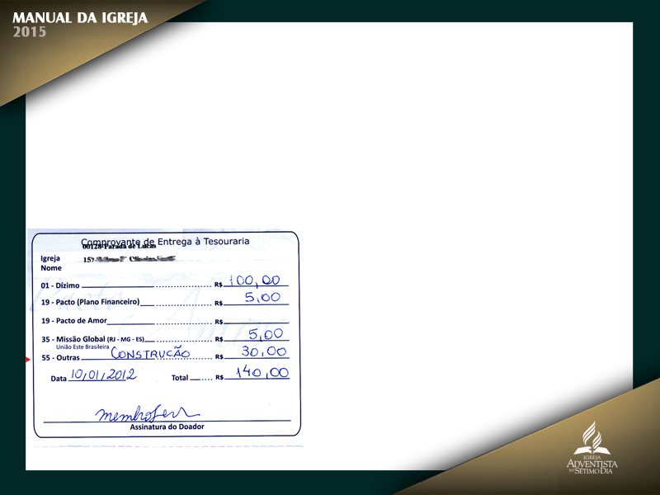
Recibos Para os Membros
Devem ser prontamente emitidos recibos de
todo dinheiro recebido dos membros, não importa quão pequena seja a quantia,
e feita pelo tesoureiro uma estrita prestação de contas de todos os recibos e
pagamentos.

Slide 145

Recibos Para os Membros
Todas as ofertas gerais que não foram entregues em envelopes devem ser contadas pelo tesoureiro na presença de outro oficial, de preferência um
diácono ou uma diaconisa, a quem deve ser entregue um recibo.

Slide 146
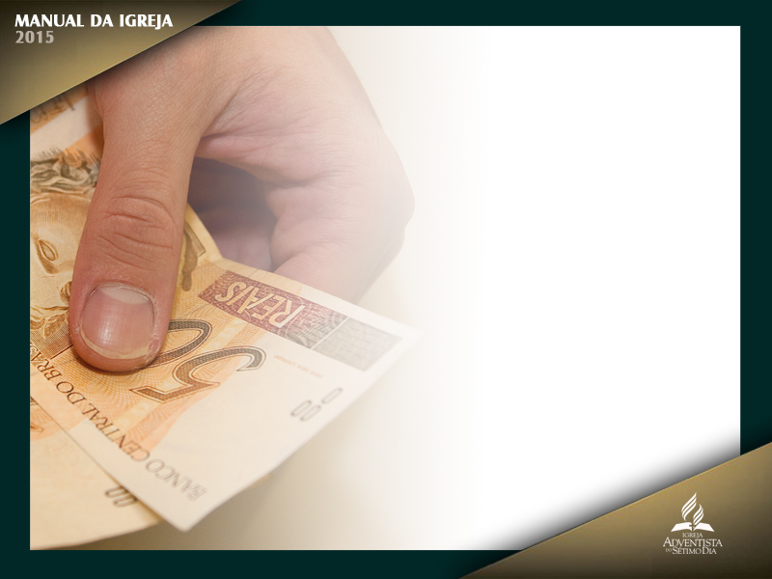
Método Apropriado de Remeter Fundos Para a Associação
Ao fazer a remessa de fundos ao tesoureiro da Associação, todos os cheques, extratos bancários ou ordens de pagamento devem, onde for legalmente possível, ser pagáveis à organização e não a um indivíduo. A folha duplicata do livro da tesouraria da igreja deve ser incluída na remessa. Os formulários em branco são
fornecidos pela Associação
(ver p. 140, 141).

Slide 147
Preservar os Comprovantes
Os documentos contábeis, comprovantes ou
notas de recibo de todos os valores recebidos e gastos devem ser preservados de
acordo com o sistema autorizado pela Associação local.

Slide 148

Os Livros Devem Ser Revisados
O tesoureiro da Associação, ou outra pessoa apontada pela Comissão Diretiva da Associação, revisa os registros contábeis
da igreja, normalmente uma vez por ano.

Slide 149
Os Livros Devem Ser Revisados
Os livros do tesoureiro e outros registros financeiros relacionados com a função do tesoureiro, do tesoureiro da escola e do tesoureiro de qualquer outra organização podem ser requisitados para uma inspeção a qualquer momento pelo auditor da Associação ou pelo pastor, líder do distrito, primeiro-ancião ou
qualquer outra pessoa autorizada pela Comissão da Igreja, mas não devem estar disponíveis a pessoas não autorizadas (ver p. 145).

Slide 150
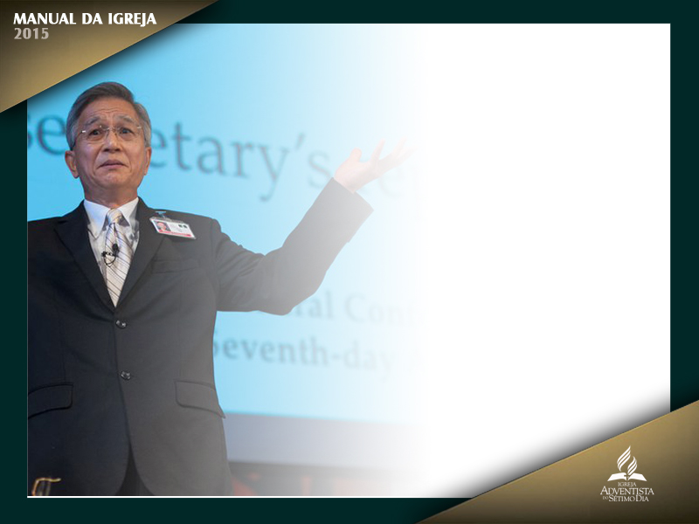
Os Livros Devem Ser Revisados
Nas reuniões administrativas da igreja, devem ser apresentados relatórios de todas as entradas e saídas. Uma cópia desses relatórios deve ser dada aos líderes
da igreja.

Slide 151
Os Livros Devem Ser Revisados
Quando é relatado o número de pessoas da igreja que devolvem o dízimo, o cônjuge e os filhos menores que não possuem rendimentos, mas são membros da igreja, devem ser contados nesse grupo, juntamente com o que tem renda na família.

Slide 152
As Relações com os Membros São Confidenciais
O tesoureiro deve
lembrar sempre que suas relações com os membros da igreja são estritamente confidenciais. Nunca deverá comentar sobre os dízimos devolvidos por algum membro ou sobre seus rendimentos ou coisa alguma relacionada com isso, exceto com aqueles com quem compartilha a responsabilidade
nessa função.

Slide 153
Coordenador de Interessados

Slide 154
Um coordenador de interessados deve ser eleito para que os interessados desenvolvidos nas campanhas missionárias da igreja sejam cuidadosa e prontamente
atendidos. Essa pessoa é membro da Comissão da Igreja e da Comissão do Ministério Pessoal e trabalha diretamente com o pastor e com o presidente
dessa última comissão.

Slide 155
As responsabilidades desse cargo incluem:
1
Manter uma lista organizada de todos os interessados recebidos pela igreja.
2
Auxiliar o pastor e o presidente da Comissão do Ministério Pessoal no recrutamento e qualificação de membros para realizar esse trabalho.
3
Apresentar um relatório mensal à Comissão da Igreja sobre o número de interessados recebidos e atendidos. Quando um interessado se acha suficientemente desenvolvido, isso deve ser informado ao pastor.

Slide 156
Departamentos e Outras Organizações

Slide 157
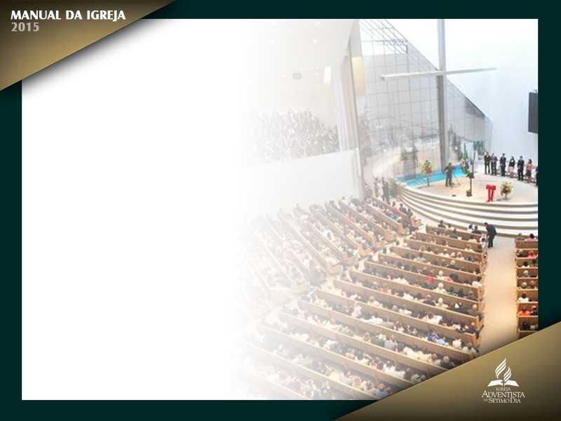
A estrutura da igreja, sob a direção do Espírito Santo, é vital para o crescimento
espiritual dos membros e para o cumprimento da missão da igreja. Ela é
o esqueleto do corpo eclesiástico.

Slide 158
“todo o corpo, bem ajustado e consolidado
pelo auxílio de toda junta, segundo a justa cooperação de cada parte, efetua o seu próprio aumento para a edificação de si mesmo em amor”
(Ef 4:16).

Slide 159
Os elementos mais importantes da estrutura e organização são os oficiais (ver p. 74-88), os departamentos e outras organizações. Esta seção descreve seus
objetivos, sua liderança e suas funções.

Slide 160
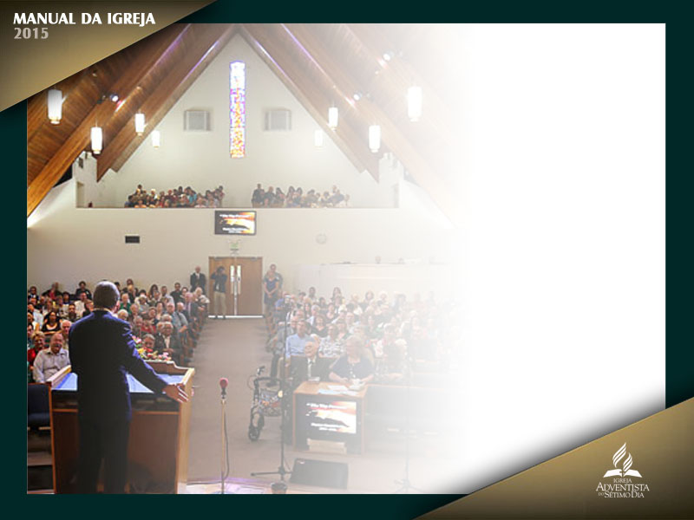
A obra dos departamentos e organizações auxiliares está intimamente ligada
à obra do pastor, porque todos estão igualmente engajados na proclamação
do evangelho.

Slide 161
O pastor atua como um conselheiro para essas organizações, e elas, por sua vez, auxiliam nos esforços missionários da igreja em geral. Em casos
de emergência, ou onde as circunstâncias requeiram, o pastor pode convocar uma reunião de qualquer comissão ou organização.

Slide 162
Cada igreja deve utilizar as atividades dos departamentos e das organizações
para nutrir seus membros e cumprir a missão dada por Cristo (ver Mt 28:19;
Ap 10:11; 14:6).

Slide 163
Ministério da Criança

Slide 164
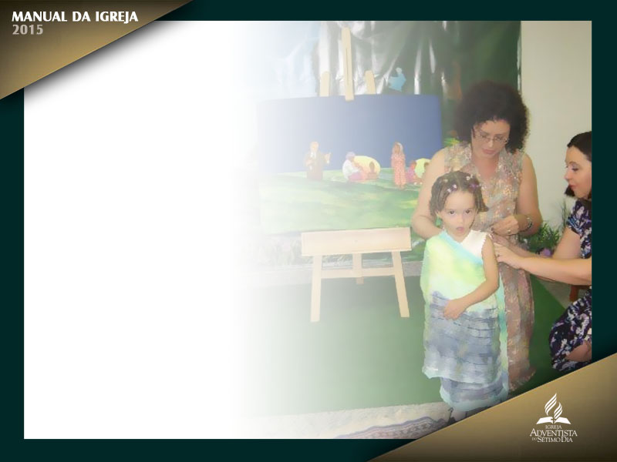
O Ministério da Criança (ver Notas, nº 8, p. 180) desenvolve a fé das crianças desde o nascimento até os 14 anos, guiando-as para a comunhão com a igreja.
Busca prover múltiplos ministérios que as conduzam a Jesus e as disciplinem
em sua caminhada diária com Ele.

Slide 165
Coopera com a Escola Sabatina e outros departamentos
em prover educação religiosa para as crianças e cumpre sua missão
mediante o desenvolvimento
de uma variedade de ministérios com ênfase na graça divina, inclusivos, voltados para o serviço, formadores de líderes, de
proteção e evangelísticos.

Slide 166
“Nunca será demais acentuar a importância da educação ministrada à criança em seus primeiros anos. As lições que a criança aprende durante os primeiros sete anos de vida têm mais que ver com a formação do seu caráter que tudo
que ela aprenda em anos posteriores”
(Orientação da Criança, p. 193).

Slide 167
“É ainda verdade que as crianças são as pessoas mais suscetíveis aos ensinos do evangelho; seu coração acha-se aberto às influências divinas, e forte para reter as lições recebidas. Os pequeninos podem ser cristãos, tendo uma experiência
em harmonia com sua idade. Precisam ser educados nas coisas espirituais, e os pais devem proporcionar-lhes todas as vantagens, para que formem caráter segundo a
semelhança do de Cristo”
(O Desejado de Todas as Nações, p. 515).

Slide 168
““As crianças de oito, dez, ou doze anos, já têm idade suficiente para ser dirigidas ao tema da religião individual. [...] Caso sejam devidamente instruídas, crianças bem novas podem ter ideias corretas quanto a seu estado de pecadores, e ao
caminho da salvação por meio de Cristo”
(Testemunhos Para a Igreja, v. 1, p. 400).

Slide 169
“Quando Jesus disse aos discípulos que não impedissem as crianças de ir ter com Ele, falava a todos os seus seguidores em todos os tempos – aos oficiais da igreja, aos ministros, auxiliares e todos os cristãos. Jesus está atraindo as crianças, e ordena-nos: ‘Deixai vir a mim os pequeninos’ (Lc 18:16), como se quisesse dizer: Eles virão,
se os não impedirdes”
(O Desejado de Todas as Nações, p. 517).

Slide 170
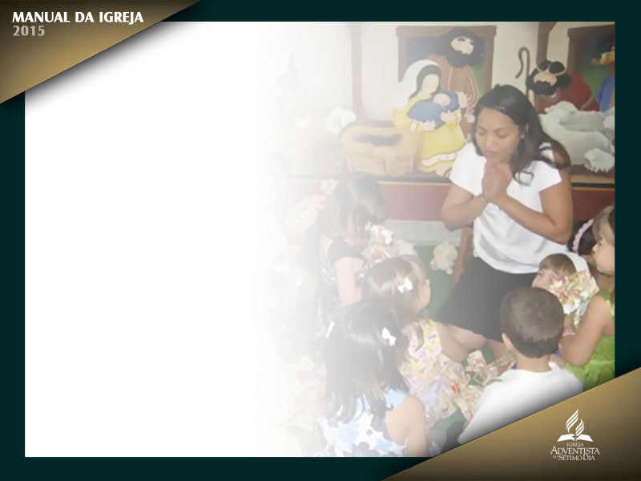
O Coordenador e a Comissão do Ministério da Criança
A igreja elege o
coordenador do Ministério da Criança para desenvolver ministérios que cultivem
a fé das crianças. Ele deve ter habilidade para liderar, bem como experiência
e paixão pelo trabalho com as crianças.

Slide 171
O Coordenador e a Comissão do Ministério da Criança
O coordenador do Ministério da Criança trabalha com o pastor e a Comissão da Igreja para estabelecer uma comissão do Ministério da Criança a fim de prover ministérios para elas.

Slide 172
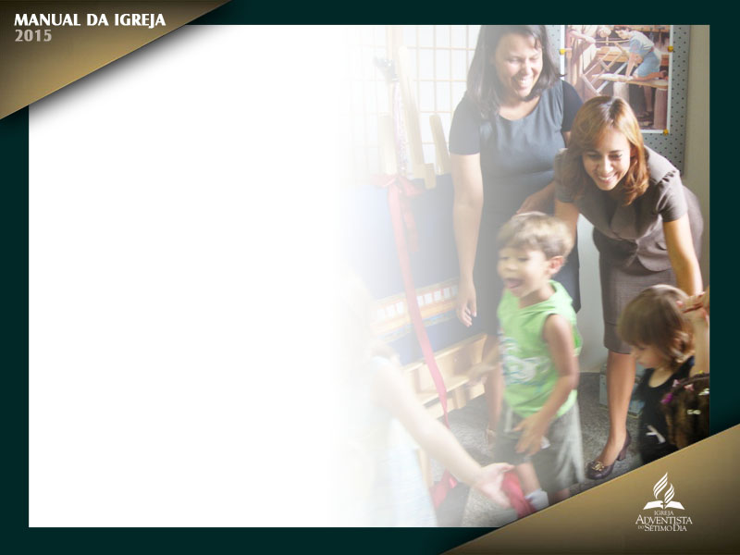
O Coordenador e a Comissão do Ministério da Criança
A comissão deve ser composta de pessoas com interesse e experiência em trabalhar com crianças. Normalmente, os membros dessa comissão incluem os líderes da divisão da Escola Sabatina, o líder da Escola
Cristã de Férias, líderes dos juvenis e outras duas ou três pessoas que tenham paixão pelo ministério em favor das crianças.

Slide 173
O Coordenador e a Comissão do Ministério da Criança
Todas as pessoas envolvidas no trabalho com crianças devem estar em harmonia
com a igreja e com as normas e exigências legais, tais como comprovação
ou certidão de antecedentes.

Slide 174
O Coordenador e a Comissão do Ministério da Criança
Os líderes da igreja local devem consultar a Associação,
a qual determinará e orientará sobre quais certificados e comprovantes
de antecedentes estão disponíveis e/ou são requeridos (ver Notas, nº 7, p. 180).

Slide 175
Comunicação

Slide 176

O Ministério de Comunicação demanda o apoio de cada membro leigo, cada
obreiro da igreja e cada instituição denominacional.

Slide 177
O Departamento de Comunicação promove o uso de um consistente programa de relações públicas e
de todas as modernas técnicas de comunicação, tecnologias sustentáveis e mídia na propagação do evangelho. A igreja deve eleger um secretário de comunicação e, quando necessário, uma comissão de comunicação.

Slide 178
“Precisamos empregar todo meio razoável de levar a luz ao povo. Que a impressora seja usada, e que se utilizem todos os meios de publicidade para chamar a atenção quanto ao trabalho” (Testemunhos Para a Igreja, v. 6, p. 36).

Slide 179

“Serão elaborados meios para alcançar as pessoas. Alguns dos métodos usados nesta obra serão diferentes dos que foram usados no passado” (Evangelismo, p. 105).

Slide 180
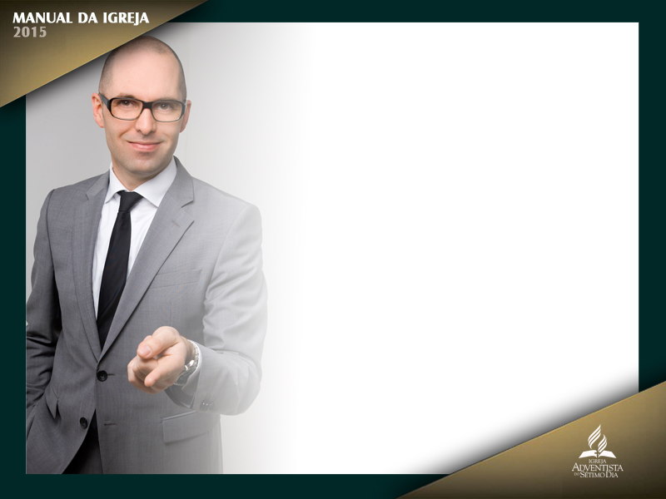
Diretor de Comunicação
O diretor de comunicação deve ter habilidade
para se relacionar bem com as pessoas e representar dignamente a igreja; bom‑senso, boa organização, eficiência para redigir e disposição para cumprir
os compromissos.

Slide 181
Diretor de Comunicação
Ele reúne e divulga notícias na mídia local, coopera com o diretor de comunicação da Associação e apresenta relatórios periódicos à reunião administrativa da igreja. O diretor do Departamento de Comunicação da Associação
provê orientação e ajuda adequadas para os diretores de comunicação das igrejas.

Slide 182
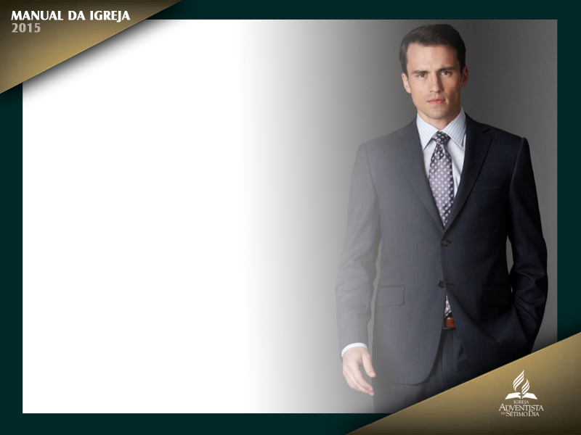
Diretor de Comunicação
O pastor, que é o principal responsável pelo programa de comunicação da
igreja, trabalhará em estreita ligação, como conselheiro, com o diretor e com a
Comissão de Comunicação.

Slide 183
Diretor de Comunicação
Qualquer departamento ou organização da igreja pode designar um indivíduo
para fornecer informações sobre as principais atividades de seu departamento
ao diretor de Comunicação ou à Comissão de Comunicação.

Slide 184

Comissão de Comunicação
Em igrejas grandes, uma comissão de comunicação
poderá lidar mais adequadamente com muitas facetas do programa de relações públicas e de comunicação. A igreja elege essa comissão e o diretor de comunicação atua como seu presidente.

Slide 185
Comissão de Comunicação
Os membros da comissão podem receber atribuições específicas na área da comunicação, tais como: lidar com a imprensa,
com produtores de mídia e internet e com a mídia interna da igreja.

Slide 186
Comissão de Comunicação
Se houver
uma instituição da igreja na área, um membro de Relações Públicas ou do pessoal de comunicação dessa instituição deve ser convidado a participar da comissão.

Slide 187

Comissão Central de Comunicação
Se várias igrejas em uma área decidem estabelecer uma comissão central de comunicação, o diretor de comunicação de cada igreja deve ser membro e deve trabalhar em harmonia com qualquer plano geral que coordene adequadamente o manuseio das notícias e as outras atividades das igrejas envolvidas.

Slide 188
Comissão Central de Comunicação
A organização dessa comissão será de iniciativa do diretor de comunicação da Associação. As reuniões da comissão central
serão convocadas e presididas por alguém escolhido pelo grupo.

Slide 189
Educação

Slide 190

As entidades da igreja operam escolas desde os níveis infantis básicos até a universidade, com o propósito de transmitir aos alunos os ideais, crenças, atitudes, valores, hábitos e costumes da igreja.

Slide 191
A base, os meios e o alvo da educação adventista são o verdadeiro conhecimento de Deus, o companheirismo e comunhão com Ele no estudo e no serviço, e semelhança com Ele no desenvolvimento
do caráter.

Slide 192

Diretor de Educação
A igreja elege um diretor de educação para promover
e gerar apoio para a educação cristã. O diretor é membro da Comissão Diretiva da Associação Lar e Educação e atua em cooperação com essa associação.

Slide 193
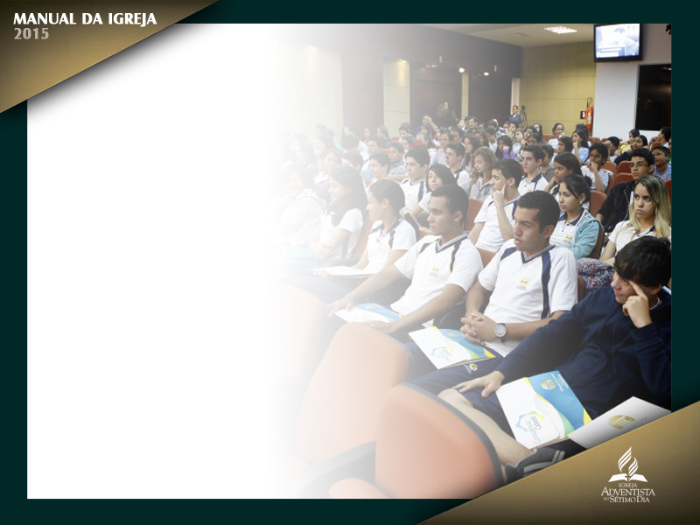
Associação Lar e Escola
Uma igreja com escola deve organizar a Associação
Lar e Escola. O propósito dela é prover educação para os pais e unir os esforços
da família, da escola e da igreja em prover educação cristã para as crianças. Pais
de alunos, patronos da escola e membros da igreja devem ser incentivados a ser
membros ativos da associação.

Slide 194
Associação Lar e Escola
Os dirigentes da Associação Lar e Escola devem ser constituídos por: diretor,
diretor-assistente, secretário-tesoureiro, bibliotecário e o diretor de Educação da igreja (ver p. 184). Para haver continuidade, alguns desses oficiais devem ser eleitos
para um segundo mandato. Todos devem ser membros
da igreja.

Slide 195
Associação Lar e Escola
O diretor da associação deve ser um membro bem-sucedido na obra de formação de crianças, ter a mente aberta para novas ideias e crer na importância
da Educação Cristã.

Slide 196
Associação Lar e Escola
O secretário-tesoureiro guarda os relatórios da associação e os apresenta ao diretor do Departamento de Educação da Associação no começo e no fim do
ano escolar. Os fundos da associação são encaminhados para o tesoureiro da igreja/escola, mantidos em uma conta separada e revisados de acordo com os
regulamentos denominacionais.

Slide 197
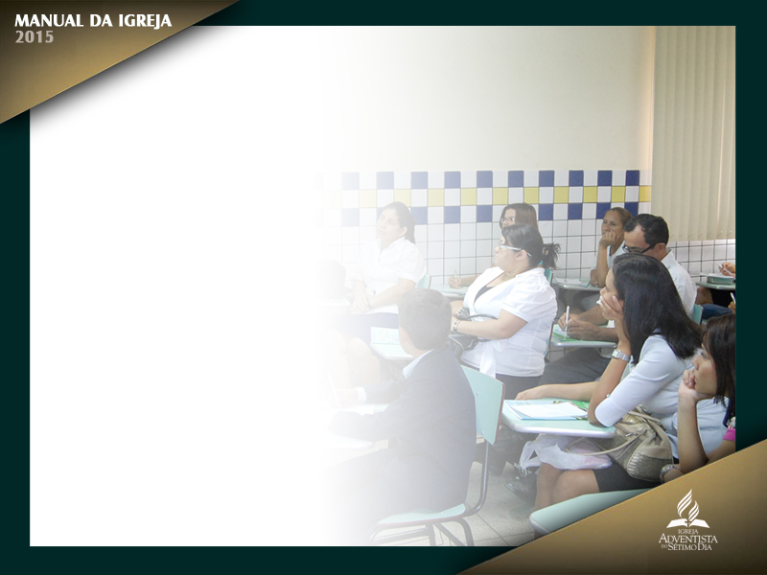
Conselho Escolar
O corpo administrativo de toda Escola Fundamental mantida
por uma igreja deve ser constituído por um conselho escolar eleito pela igreja
ou uma comissão escolar escolhida pela Comissão da Igreja.

Slide 198
Conselho Escolar
Desse modo, esse corpo
poderá ser um conselho escolar independente, ou a própria Comissão da Igreja
ou uma comissão escolar apontada pela Comissão da Igreja para esse propósito.
O Livro de Regulamentos da Divisão apresenta as funções do Conselho Escolar.

Slide 199
Conselho Escolar
Os membros do conselho escolar devem ser escolhidos com base em sua
consagração, fé e lealdade aos princípios da Educação Cristã, bom-senso e tato,
experiência em assuntos da escola e equilíbrio e habilidade na área de finanças. Devem aceitar os regulamentos e recomendações denominacionais sobre educação e estar dispostos a segui-los.

Slide 200
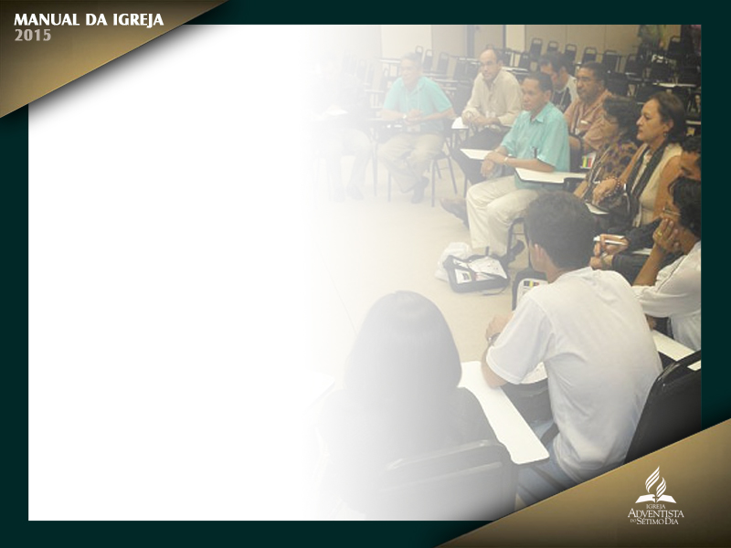
Conselho Escolar
Onde duas ou mais igrejas se unem para administrar o que se conhece como
uma escola multiconstituída, o corpo administrativo deve ser formado a partir
das duas igrejas envolvidas.

Slide 201
Conselho Escolar
Um ou mais membros do conselho escolar devem ser escolhidos dentre os
membros da Comissão da Igreja, a fim de que o conselho esteja estreitamente
ligado à comissão.

Slide 202
Conselho Escolar
O pastor deve ser membro do Conselho Escolar. Se a escola é administrada por mais de uma igreja, geralmente os pastores das igrejas envolvidas são membros.
Em escolas de Ensino Fundamental, o diretor da escola deve ser membro
do conselho.

Slide 203
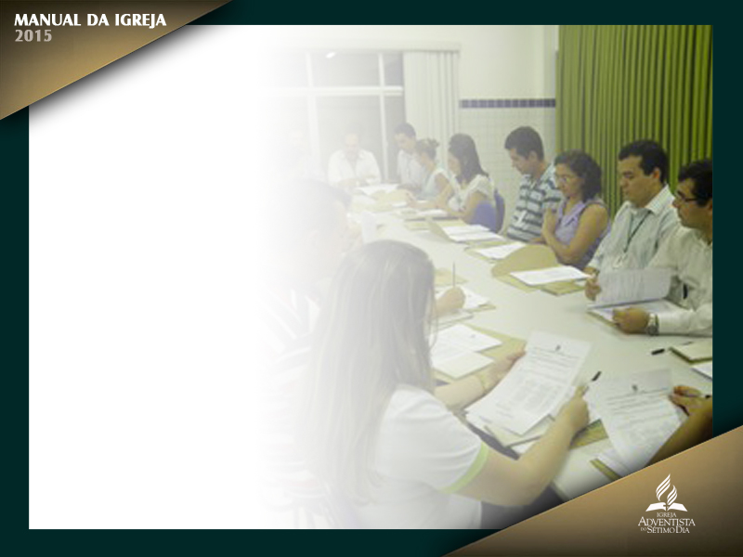
Conselho Escolar
Alguns dos membros do conselho podem ser pais de alunos da escola, de
tal maneira que a comissão possa ganhar com os pontos de vista e conselhos
dos pais, resultantes de sua observação acurada e experiência.

Slide 204
Conselho Escolar
Os oficiais do conselho escolar incluem um presidente e um secretário. Se a escola é mantida por uma só igreja, a igreja elege o presidente. Em conselhos escolares de escola mantida por mais de uma igreja, são
acrescentados os seguintes oficiais: um tesoureiro, um vice-presidente e um
secretário associado.

Slide 205
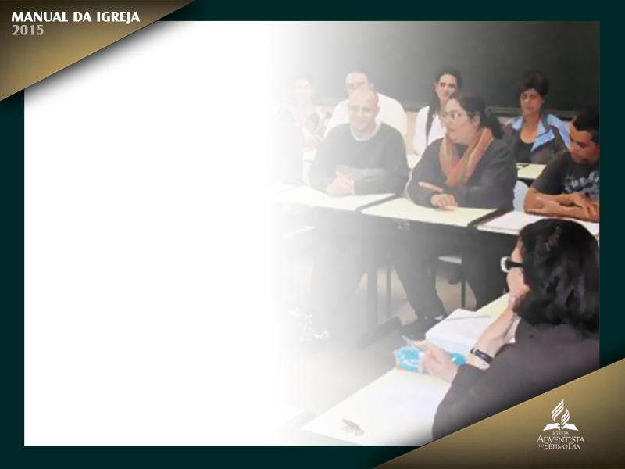
Conselho Escolar
Em sua primeira reunião após a eleição, um conselho escolar
conjunto elege seu próprio presidente dentre seus membros. Na eventualidade de não ser possível um acordo entre as igrejas, a escolha será feita pela Comissão de Educação ou pela Comissão Diretiva da Associação. O diretor da escola geralmente é apontado como secretário do conselho.

Slide 206
Conselho Escolar
Qualquer voto de um conselho escolar conjunto que envolva obrigações
financeiras para as igrejas mantenedoras deve ser submetido às suas respectivas comissões para aprovação.

Slide 207
Conselho Escolar
Onde um conselho escolar independente é eleito, um desses dois planos deve ser seguido para definir a data e a duração de sua vigência:
1
Todos os membros podem ser eleitos no fim do ano-calendário ou fiscal e atuarão por um ano;
2
os membros do primeiro conselho podem ser escolhidos para períodos de um, dois e três anos respectivamente, e os novos membros escolhidos a cada ano subsequente para um período de três anos.

Slide 208
Conselho Escolar
O objetivo desse plano é ter um núcleo de membros experientes no conselho para assegurar a continuidade da filosofia de trabalho. Quando são preenchidas vagas que surgem durante um mandato,
os novos membros servem durante o tempo que resta do mandato original.

Slide 209

Conselho Escolar
O conselho escolar deve se reunir em tempo e lugar regulares, pelo menos
uma vez por mês, durante o ano escolar.

Slide 210
Conselho Escolar
O presidente do conselho convoca reuniões, preside, toma providências para que os votos da comissão sejam cumpridos e endossa todas as ordens de pagamento emitidas pelo secretário. O presidente é membro ex officio da Comissão de Inspeção da Escola Fundamental, a qual inspeciona e avalia a escola e suas atividades.

Slide 211
Conselho Escolar
O secretário mantém uma ata permanente das reuniões, autoriza pagamento de contas e obrigações e entrega as correspondências ao Conselho Escolar.

Slide 212
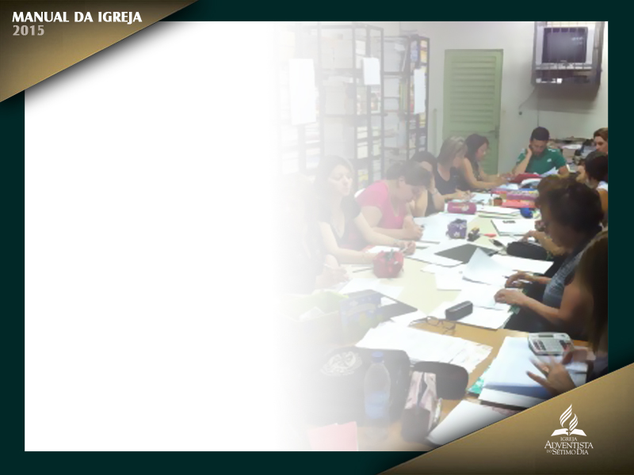
Conselho Escolar
Onde apenas uma igreja mantém uma escola, o trabalho do tesoureiro é normalmente conduzido pelo tesoureiro da igreja ou um tesoureiro-assistente da
igreja, o qual recebe as mensalidades escolares e outros valores...

Slide 213
Conselho Escolar
...desembolsa dinheiro
sob a ordem do secretário (endossada pelo presidente), conserva cuidadoso
controle contábil de todas as transferências, e a cada reunião mensal apresenta
um relatório detalhado ao conselho. Em um conselho escolar conjunto, um tesoureiro é apontado pelo conselho unido.

Slide 214
Ministério da Família

Slide 215

O objetivo do Ministério da Família é fortalecer o casamento e a família. A família foi constituída por criação divina, com o casamento no seu centro.

Slide 216
Como é o principal ambiente em que são aprendidos os valores e é desenvolvida
a capacidade para uma comunhão íntima com Deus e com as outras pessoas, seu
bem-estar é vital para a missão da igreja de fazer discípulos.

Slide 217
O Ministério da Família reforça os ensinos bíblicos relativos à família e ergue
os ideais de Deus para a vida familiar. Ao mesmo tempo, propicia uma compreensão
da ruptura experimentada por indivíduos e famílias em um mundo caído.

Slide 218

O departamento procura possibilitar a compreensão, a unidade e o amor no lar e na
família de Deus. Promove a reconciliação entre as gerações prometida na mensagem de Elias, registrada em Malaquias 4:5, 6, e oferece esperança e apoio àqueles que têm sido feridos por abuso, disfunção familiar e relacionamentos rompidos.

Slide 219
Provê oportunidades de crescimento nos relacionamentos mediante educação e enriquecimento da vida familiar. Indivíduos, casais e famílias são auxiliados a beneficiar-se de aconselhamento profissional, quando necessário.

Slide 220
O Ministério da Família na igreja local está focalizado na orientação pré‑conjugal
para casais, em programas de fortalecimento do matrimônio e na educação de pais. Ministrar às famílias inclui também dar atenção às necessidades especiais de pais e mães solteiros, famílias com padrastos e madrastas e o evangelismo de família a família.

Slide 221
“Nossa obra para Cristo deve começar com a família, no lar. [...] Não existe campo missionário mais importante do que esse. [...] Muitos descuidaram vergonhosamente desse campo do lar, e é tempo de lançar mão dos recursos e remédios divinos para corrigir esse mal”
(Testemunhos Para a Igreja, v. 6, p. 429, 430).

Slide 222

“Deus pretende que as famílias da Terra sejam um símbolo da família do Céu. Os lares cristãos, estabelecidos e mantidos conforme o plano de Deus, contam‑se entre os seus meios mais eficazes para a formação do caráter cristão e para o avanço de sua obra” (ibid., v. 6, p. 430).

Slide 223
“A missão do lar estende-se para além do círculo de seus membros. [...] Muito mais poderosa que qualquer sermão pregado é a influência de um verdadeiro
lar, no coração e na vida”
(A Ciência do Bom Viver, p. 352).

Slide 224

Diretor do Ministério da Família
Uma pessoa ou um casal (ver p. 158-160 para a definição de casamento da igreja) pode ser eleito para servir como diretor do Ministério da Família. Essa(s) pessoa(s) deve(m) formar fortes e crescentes relacionamentos familiares e demonstrar sincero interesse em promover o bem‑estar de todas as famílias.

Slide 225
Diretor do Ministério da Família
Para ser eficiente, o diretor do Ministério da Família
deve ter uma compreensão do plano redentivo de Deus para poder lidar com
as rupturas de relacionamentos que o pecado trouxe.

Slide 226
Diretor do Ministério da Família
Esse líder também deverá
manter apropriada confidência e saber quando e como encorajar indivíduos em situações críticas a buscar aconselhamento profissional.

Slide 227
Comissão do Ministério da Família
A Comissão da Igreja pode estabelecer uma comissão do Ministério da Família presidida pelo diretor do Ministério da Família.

Slide 228
Ministério de Saúde

Slide 229

A Igreja crê que é sua responsabilidade tornar Cristo conhecido ao mundo e
que isso inclui uma obrigação moral de preservar a dignidade humana promovendo excelentes níveis de saúde física,
mental e espiritual.

Slide 230
Além de ministrar aos enfermos, esta responsabilidade se estende à prevenção das doenças por meio de uma eficiente educação sanitária e liderança na promoção de uma ótima saúde, livre do fumo, álcool, outras drogas e alimentos imundos. Quando possível, os membros da igreja devem ser incentivados a seguir uma dieta essencialmente vegetariana.

Slide 231

Diretor do Ministério de Saúde
Para planejar e promover um programa eficaz, a igreja elege um diretor do Ministério de Saúde e, se necessário, um diretor associado. Esse líder deve ser uma pessoa bem orientada no assunto e ter interesse em promover os padrões de vida saudável da igreja entre os membros e na
comunidade, por meio de programas de saúde dirigidos pela igreja.

Slide 232
Diretor do Ministério de Saúde
Deve ser capaz
de selecionar programas e informações que representem os ideais e a filosofia da igreja e de integrá-los em um testemunho espiritual e
físico eficaz.

Slide 233

Conselho do Ministério de Saúde
Quando for praticável, a igreja poderá organizar um conselho para prover liderança, tanto para os membros quanto para a comunidade, no campo da vida saudável, em ação conjunta para a conquista de pessoas, mediante um programa viável de saúde e temperança e ênfase
espiritual.

Slide 234
Conselho do Ministério de Saúde
O conselho, em colaboração com a Comissão do Ministério Pessoal, deve conduzir um cronograma de atividades do Ministério de Saúde que incluam programas como: cursos para deixar de fumar, cursos de culinária, classes de saúde, programas de controle do estresse e outros eventos correlatos. Se preferir não atuar como presidente, o pastor deve ser membro ex officio.

Slide 235

Ministério de Saúde ou Sociedade de Temperança
Em algumas regiões,
pode-se organizar Ministério de Saúde ou Sociedade de Temperança como uma
entidade independente, distinta das organizações da igreja. O diretor do Ministério
de Saúde da Associação deve ser incluído no estabelecimento de tal entidade.

Slide 236

Oferta Mundial do Sábado Pró-Ministério de Saúde
A oferta completa
será enviada para a Associação a fim de ser distribuída de acordo com os regulamentos.
Mediante uma solicitação da igreja à Associação, até 25% da oferta recebida na igreja pode ser revertida para os programas do Ministério de Saúde da igreja.

Slide 237
Música

Slide 238
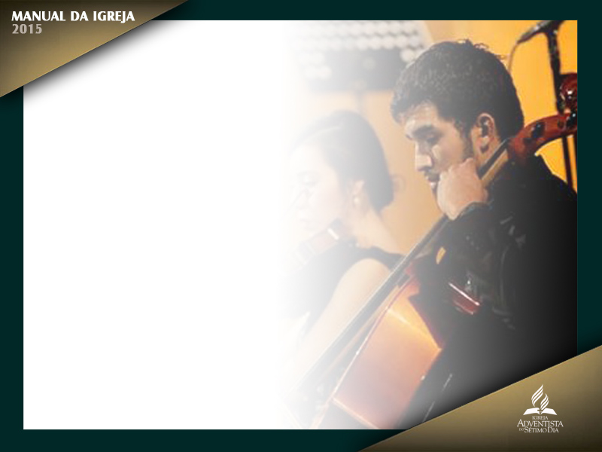
Seleção de Diretores de Música
A igreja tomará grande cuidado na seleção dos líderes da música, escolhendo apenas aqueles que são inteiramente
consagrados e que provejam música adequada para todos os cultos e reuniões da igreja. Música secular ou de natureza duvidosa nunca deve ser introduzida em nossos cultos.

Slide 239
Seleção de Diretores de Música
Os diretores de música devem trabalhar lado a lado com o pastor ou com os anciãos a fim de que as músicas selecionadas estejam relacionadas com o tema do sermão.

Slide 240
Seleção de Diretores de Música
Ele estará sob a direção do pastor ou dos anciãos e não trabalhará de forma independente. Deverá aconselhar-se com eles sobre a música que será apresentada e sobre os cantores e músicos.

Slide 241

Seleção dos Músicos
A música sacra é uma parte importante do culto público.
A igreja deve exercer cuidado ao escolher os membros do coral e outros músicos para que representem corretamente os princípios da igreja.

Slide 242
Seleção dos Músicos
Devem ser membros da
igreja, ou da Escola Sabatina ou do Ministério Jovem Adventista. Por ocuparem um lugar de destaque nos cultos da igreja, devem ser exemplos de modéstia e decoro em
sua aparência e no vestuário. O uso de roupões ou becas para o coral é facultativo.

Slide 243
Seleção dos Músicos
As igrejas podem ter vários corais. Um coral de crianças é um meio de nutrição espiritual, unindo a família da igreja, e também de evangelismo.

Slide 244
Relações Públicas e Liberdade Religiosa

Slide 245
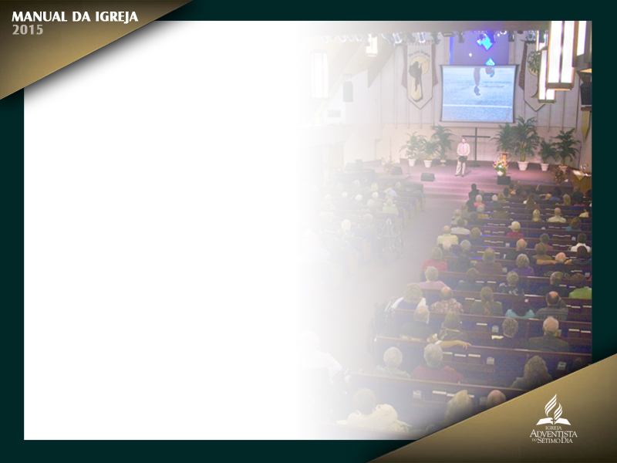
O Departamento de Relações Públicas e Liberdade Religiosa promove e mantém a liberdade religiosa, com particular ênfase na liberdade de consciência. Liberdade religiosa inclui o direito que o ser humano tem de ter ou adotar uma religião
de sua escolha...

Slide 246
...de mudar de crença religiosa de acordo com a consciência, de manifestar sua religião individualmente ou em comunidade com outros crentes, em culto, observância, prática, testemunho e ensino, sujeito
a respeitar os direitos equivalentes dos outros.

Slide 247

Diretor de Liberdade Religiosa
O diretor de Liberdade Religiosa coopera tanto
com o pastor quanto com o Departamento de Liberdade Religiosa da Associação
ou União.

Slide 248
Diretor de Liberdade Religiosa
Deve exercer influência espiritual positiva, ser capaz de se relacionar com o público em geral, estar interessado em relações públicas, ser proficiente como um correspondente e estar preocupado com a preservação da liberdade para o povo de Deus.

Slide 249
Associações de Liberdade Religiosa
Cada igreja é considerada uma associação
de liberdade religiosa informal, e cada membro da igreja é considerado membro dessa associação. O pastor ou um ancião atua como presidente.

Slide 250
Ministério de Publicações

Slide 251

O Departamento do Ministério de Publicações coordena e promove o evangelismo por meio da literatura sob a supervisão da Comissão do Ministério de
Publicações e a organização de publicações correspondente para o seu território.

Slide 252
Ele ajuda outros departamentos na promoção, venda e distribuição de assinaturas de revistas e outras literaturas missionárias. O departamento trabalha juntamente
com o pastor e outros departamentos no planejamento e nos meios adequados para envolver os membros em ministérios de publicações.

Slide 253

“Há muitos lugares em que a voz do pastor não pode ser ouvida, lugares que só podem ser alcançados por nossas publicações – livros, revistas e folhetos repletos das verdades bíblicas de que o povo necessita”
(O Colportor-Evangelista, p. 4).

Slide 254
A missão do Ministério de Publicações é o evangelismo e a nutrição dos membros da igreja. Ellen G. White encoraja os membros a “vender ou doar nossa literatura” (Manuscrito 126, 1902).

Slide 255
Venda por Meio dos Colportores-Evangelistas
“Deus convida obreiros
de cada igreja entre nós para que entrem em seu serviço como colportoresevangelistas”
(O Colportor-Evangelista, p. 20).
Distribuição de Literatura por Meio dos Membros da Igreja
“Espalhe cada crente grande quantidade de folhetos e livros contendo a mensagem para
este tempo” (ibid., p. 21).

Slide 256
Coordenador do Ministério de Publicações
A igreja elege um coordenador
para prover liderança nas atividades de evangelismo com literatura.
Conselho do Ministério de Publicações
A Comissão da Igreja organiza o Conselho do Ministério de Publicações, que atua sob a direção dessa comissão. O coordenador do Ministério de Publicações preside o conselho. O pastor, o diretor e o secretário do Ministério Pessoal servem como membros ex officio. Os
membros devem revelar interesse e experiência no evangelismo com literatura.

Slide 257
Escola Sabatina e Ministério Pessoal

Slide 258
Escola Sabatina

Slide 259

A Escola Sabatina, o principal programa educacional da igreja, tem quatro
objetivos: estudo da Bíblia, confraternização, testemunho e ênfase na missão mundial.

Slide 260
O Departamento de Escola Sabatina e Ministério Pessoal da Associação
Geral distribui a Lição da Escola Sabatina para todas as faixas etárias, provê planos para o programa da Escola Sabatina dentro do contexto das várias culturas das divisões mundiais, provê recursos e sistemas de capacitação para professores da Escola Sabatina e promove as ofertas da Escola Sabatina para as
missões mundiais.

Slide 261
“A Escola Sabatina é um importante ramo do trabalho missionário, não só porque proporciona a jovens e adultos o conhecimento da Palavra de Deus, mas por despertar neles o amor por suas sagradas verdades e o desejo de estudá-las por si mesmos;
ensina-os, sobretudo, a regular sua vida por seus santos ensinos”
(Conselhos Sobre a Escola Sabatina, p. 10, 11).

Slide 262
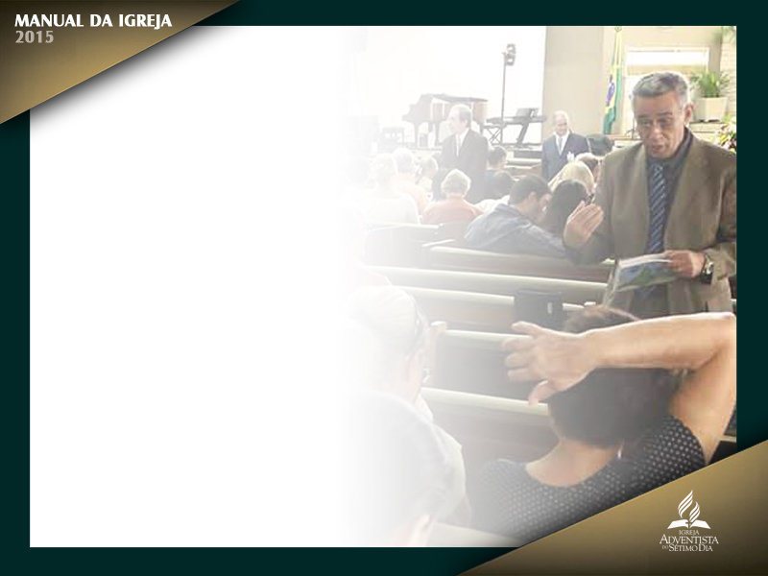
“A Escola Sabatina, devidamente dirigida, é um dos grandes instrumentos divinos para trazer pessoas ao conhecimento da verdade” (ibid., p. 115).

Slide 263

Oficiais da Comissão da Escola Sabatina
A igreja elege os oficiais da Escola Sabatina e os membros da Comissão da Escola Sabatina. Esta se compõe do diretor e diretores associados; secretário e secretários associados; um diretor para cada divisão,
incluindo a divisão dos adultos e a divisão de extensão; diretor do Ministério da Criança e/ou diretor da Escola Cristã de Férias e o secretário do Fundo
de Inversão.

Slide 264
Oficiais da Comissão da Escola Sabatina
Os oficiais, professores e membros da Escola Sabatina cooperam com os outros departamentos em toda obra missionária, bem como na condução do evangelismo
por meio de atividades das classes regulares da Escola Sabatina, tais como Dias de Decisão, Classe Bíblica do Pastor, Dia do Amigo, Escola Cristã de Férias e Escola
Sabatina Filial, incluindo Clubes Bíblicos da Vizinhança e a Hora
de Histórias.

Slide 265
Oficiais da Comissão da Escola Sabatina
A Comissão da Escola Sabatina é o corpo administrativo da Escola Sabatina. É formada por diretor (que atua como presidente), diretores associados, secretário (que atua como secretário), secretários associados, diretores das divisões,
secretário do Fundo de Inversão, diretor do Ministério Pessoal, diretor do Ministério da Criança e/ou diretor da Escola Cristã de Férias, um ancião (apontado pela Comissão da Igreja ou pelo Conselho de Anciãos) e o pastor.

Slide 266
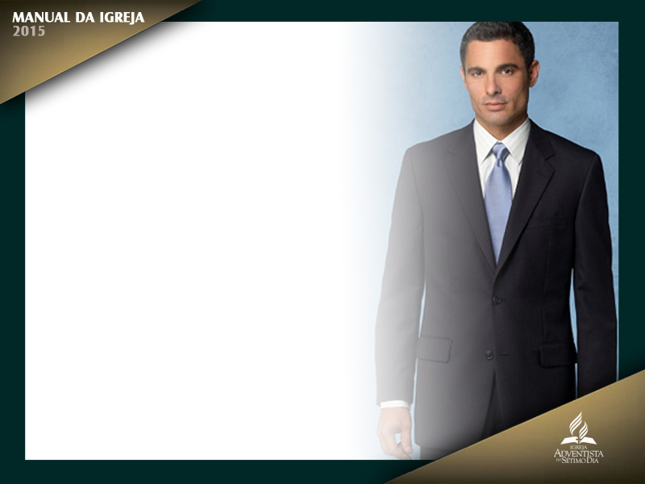
Oficiais da Comissão da Escola Sabatina
Tão logo quanto possível após a eleição dos oficiais, o diretor deve convocar
uma reunião da Comissão da Escola Sabatina para eleger, de acordo com as necessidades das várias divisões, outros oficiais que não fazem parte da Comissão da Escola Sabatina.

Slide 267
Oficiais da Comissão da Escola Sabatina
Esses podem incluir diretores associados para as divisões, secretários das divisões, diretores de música, pianistas e/ou organistas e recepcionistas.

Slide 268
Oficiais da Comissão da Escola Sabatina
Além desses oficiais relacionados acima, a comissão estuda as necessidades de todas
as divisões e grupos e nomeia professores cujos nomes serão submetidos à Comissão
da Igreja para aprovação.

Slide 269
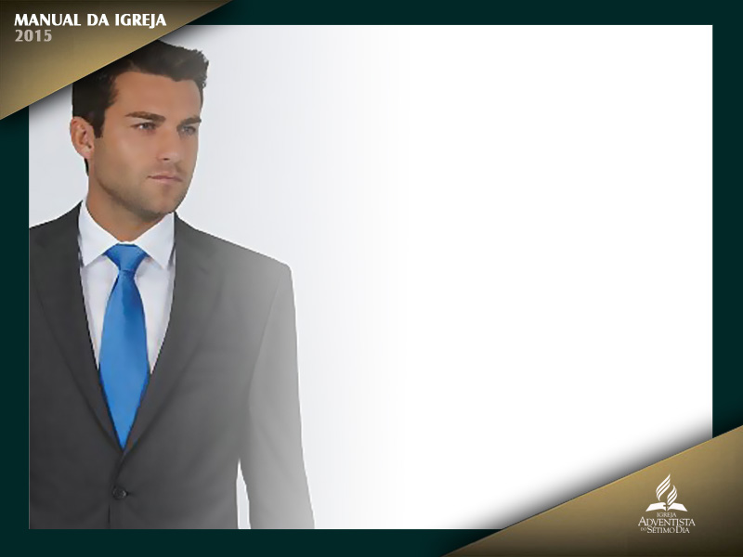
Oficiais da Comissão da Escola Sabatina
Tendo em vista a integridade do currículo da Lição da Escola Sabatina e a qualidade do ensino, a comissão deve exercer grande cuidado na escolha dos professores. Particularmente, quando for fazer a nomeação dos professores para as divisões das crianças, a comissão deve consultar os líderes dessas
divisões. Todos os professores devem ser membros da igreja
em posição regular.

Slide 270
Oficiais da Comissão da Escola Sabatina
A comissão, por intermédio do diretor, é responsável pelo funcionamento eficiente de toda a Escola Sabatina. Ela deve se reunir regularmente de acordo
com a necessidade.

Slide 271
Oficiais da Comissão da Escola Sabatina
Deve certificar-se de que os programas de auxílio e materiais de apoio, incluindo a Lição da Escola Sabatina preparada pela Associação
Geral, são supridos em quantidades suficientes.

Slide 272
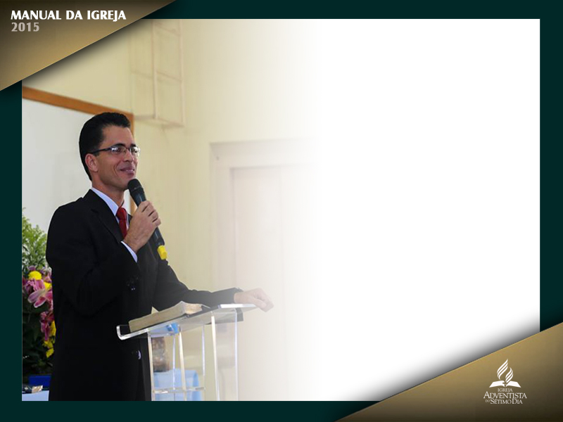
Diretor e Outros Oficiais da Escola Sabatina
O diretor da Escola Sabatina
é o dirigente desse departamento e, logo que for eleito, deve começar a fazer planos para seu funcionamento harmonioso e eficaz.

Slide 273
Diretor e Outros Oficiais da Escola Sabatina
Deve apoiar os planos e ênfases do Departamento de Escola Sabatina da Associação e deve
implementar as decisões da comissão da Escola Sabatina referentes a seu funcionamento.
A igreja pode eleger um ou mais diretores associados.

Slide 274
Diretor e Outros Oficiais da Escola Sabatina
O secretário, imediatamente após o último sábado do trimestre, preenche o relatório
trimestral no formulário adequado e o envia dentro do prazo estabelecido para o diretor do Departamento de Escola Sabatina e Ministério Pessoal da Associação.

Slide 275
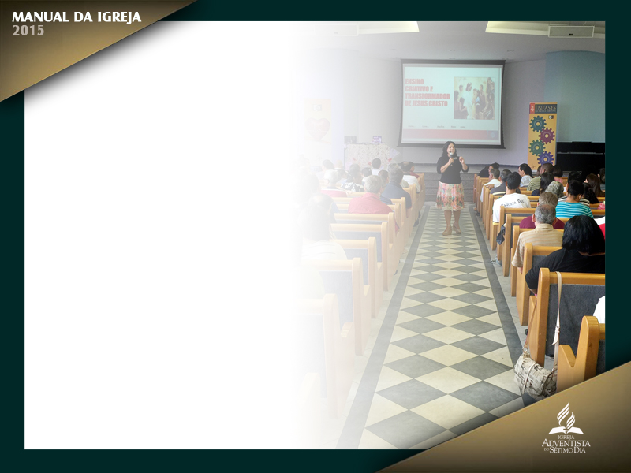
Diretor e Outros Oficiais da Escola Sabatina
Deverá também manter uma cópia do relatório no arquivo fixo, entregar cópias
para o diretor e o pastor e apresentá-lo em uma reunião administrativa da igreja.

Slide 276
Diretor e Outros Oficiais da Escola Sabatina
O secretário do Fundo de Inversão promove o Plano de Inversão em apoio às missões em todas as divisões da Escola Sabatina e conserva todos os membros informados sobre o andamento do programa.

Slide 277
Diretor e Outros Oficiais da Escola Sabatina
O diretor da Escola Cristã de Férias (ECF) lidera a organização, promoção
e o lançamento do evangelismo comunitário por meio da ECF anual. A igreja pode delegar essa responsabilidade ao(à) diretor(a) do Ministério da Criança.

Slide 278
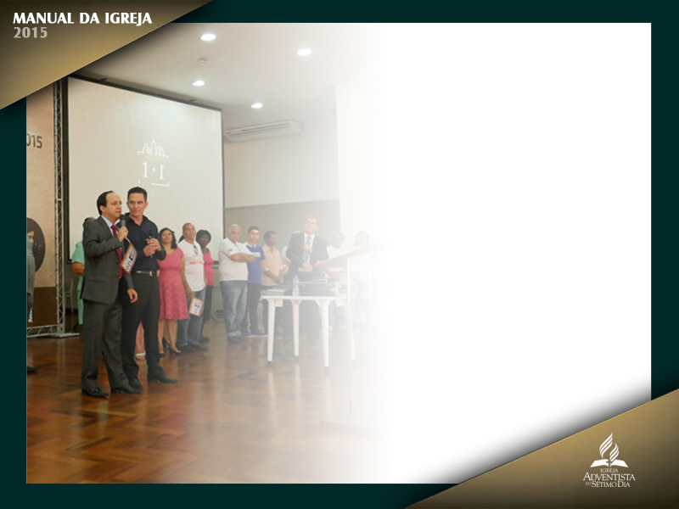
Diretor e Outros Oficiais da Escola Sabatina
A Comissão da Escola Sabatina pode indicar, em consulta com os diretores
das divisões, um diretor de música para a Escola Sabatina. Como expressão de adoração, a música deve glorificar a Deus.

Slide 279
Diretor e Outros Oficiais da Escola Sabatina
Os cantores e outros músicos devem
ser tão cuidadosamente selecionados quanto os líderes de outras partes do programa da Escola Sabatina e ser avaliados pelos mesmos critérios (ver p. 97, 154). A comissão também pode escolher pianistas e organistas para as divisões.

Slide 280
Dirigentes da Escola Sabatina
A Comissão da Igreja elege um líder para cada divisão. A Comissão da Escola Sabatina pode escolher líderes associados de
acordo com a necessidade.

Slide 281
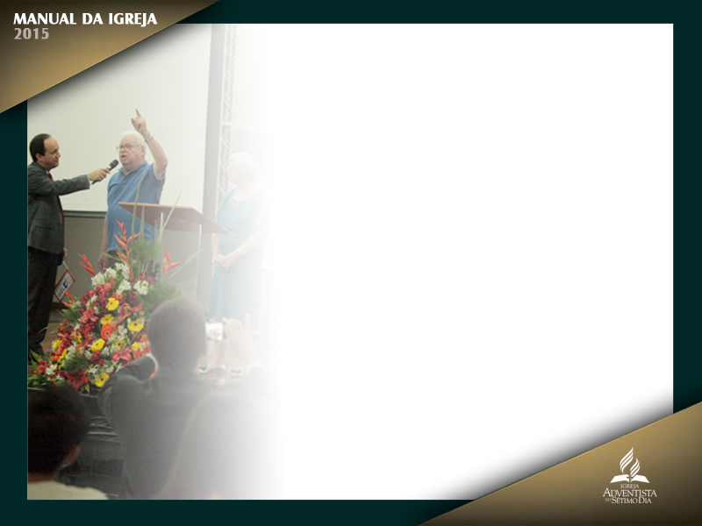
Dirigentes da Escola Sabatina
A Lição da Escola Sabatina, disponível nas lojas do Serviço Educacional Lar e Saúde, ou no Departamento de Escola Sabatina da Associação, contém orientações para todas as divisões, desde os iniciantes até os adultos, e divisão
de extensão, que atende aqueles que são incapazes de frequentar a Escola Sabatina.

Slide 282
Professores da Escola Sabatina
A Comissão da Escola Sabatina escolhe e a Comissão da Igreja aprova os professores para as classes. Eles devem ter aptidão
para ensinar e estar dispostos a estudar meios para melhorar essas habilidades. Devem ser diligentes no preparo e um exemplo de estudo diário da Lição, ter frequência regular e ser pontual na Escola Sabatina.

Slide 283
Professores da Escola Sabatina
A comissão deve fazer especial esforço para selecionar professores para as crianças e jovens que tenham um interesse especial por essas faixas etárias e habilidade
para atender suas necessidades.

Slide 284
Professores da Escola Sabatina
Todas as pessoas envolvidas com as divisões das crianças devem estar em harmonia com a igreja e com os padrões e exigências legais, tais como comprovação ou certidão de antecedentes.

Slide 285
Professores da Escola Sabatina
Os líderes da igreja local devem consultar a Associação, a qual determinará e orientará
sobre quais certificados e comprovantes de antecedentes estão disponíveis e/ou são requeridos (ver Notas,
nº 7, p. 180).

Slide 286
Professores da Escola Sabatina
Todos os professores devem ser motivados
a participar dos cursos de capacitação no ensino disponibilizados por
meio do Departamento de Escola Sabatina da Associação.

Slide 287

Professores da Escola Sabatina
Cada Escola Sabatina deve realizar uma reunião semanal dos professores. Percebendo que “pessoa alguma, a não ser os que fortaleceram o espírito
com as verdades da Escritura, poderá resistir no último grande conflito” (O Grande Conflito, p. 593), os dirigentes da Escola Sabatina devem incentivar enfaticamente o estudo regular e sistemático da Palavra.

Slide 288
Professores da Escola Sabatina
A Lição da Escola Sabatina
é idealizada para motivar o alimento diário da Palavra, prática que tem feito
muito para conservar a unidade da igreja. Cada membro deve ter acesso à Lição da Escola Sabatina publicada pela Associação Geral, e/ou pela Divisão, correspondente
à sua faixa etária.

Slide 289
Professores da Escola Sabatina
Igualmente, cada dirigente e professor deve ter
acesso aos auxiliares produzidos pela Associação Geral e/ou pela Divisão para
as várias divisões da Escola Sabatina. Os professores devem dispor de pelo menos trinta minutos para o estudo da lição em suas respectivas classes.

Slide 290
Oferta da Escola Sabatina
O secretário da Escola Sabatina deve registrar
minuciosamente as ofertas da Escola Sabatina e encaminhá-las ao tesoureiro
o mais rapidamente possível. As ofertas das divisões de extensão devem ser
somadas às ofertas regulares da Escola Sabatina.

Slide 291
Oferta da Escola Sabatina
Muitas Escolas Sabatinas recolhem ofertas para suas despesas. Com exceção desses fundos para despesa, todas as outras ofertas são usadas para apoiar os campos missionários e devem ser repassadas
integralmente para a Associação pelo tesoureiro.

Slide 292
Oferta da Escola Sabatina
Esses fundos incluem
a oferta semanal regular da Escola Sabatina, a oferta de Décimo Terceiro Sábado,
o Fundo de Inversão e a Oferta de Gratidão pelo aniversário. Cada uma delas deve ser identificada como um fundo separado no sistema contábil da igreja.

Slide 293
Oferta da Escola Sabatina
Os fundos
para as missões são distribuídos de acordo com os regulamentos. Nenhum
fundo missionário pode ser retido pela igreja ou pela Associação.

Slide 294
Oferta da Escola Sabatina
As ofertas para as despesas da Escola Sabatina e as ofertas missionárias, onde
o calendário de ofertas estiver sendo seguido, não devem ser recolhidas como uma única oferta e divididas de acordo com alguma fórmula ou plano de porcentagem
previamente combinado.

Slide 295
Oferta da Escola Sabatina
Essas ofertas podem ser recebidas como uma oferta conjunta em que a igreja procede de acordo com um plano de ofertas
aprovado pela Divisão.

Slide 296
Ministério Pessoal

Slide 297

Este departamento provê recursos e prepara os membros da igreja para unir
seus esforços aos esforços do pastor e dos oficias da igreja na obra de ganhar pessoas. Tem também a responsabilidade primária pelos programas de assistência aos necessitados.

Slide 298
Comissão do Ministério Pessoal
Esta comissão orienta os esforços evangelísticos
da igreja e atua sob a direção da Comissão
da Igreja.

Slide 299

Comissão do Ministério Pessoal
Deve reunir-se
pelo menos uma vez por mês e deve ser composta do pastor, um ancião, o tesoureiro e diretores de outros departamentos e organizações auxiliares que
funcionam na igreja.

Slide 300
Comissão do Ministério Pessoal
Essa comissão deve indicar subcomissões para tarefas específicas. Todas as subcomissões prestam relatório à Comissão do Ministério Pessoal. A comissão e o diretor são responsáveis pela organização do ministério
de Pequenos Grupos.

Slide 301
Dirigentes do Ministério Pessoal
A igreja elege os oficiais do Ministério Pessoal, incluindo o diretor, diretores-assistentes (quando necessário) e o secretário.
O diretor prepara e dirige os membros da igreja na obra missionária e preside
a Comissão do Ministério Pessoal.

Slide 302

Dirigentes do Ministério Pessoal
Ele apresenta, no culto do Sábado Missionário
mensal da igreja e na reunião administrativa, um relatório de todas as atividades missionárias da congregação.

Slide 303
Dirigentes do Ministério Pessoal
Os diretores associados podem ser designados para coordenar a Escola Bíblica por Correspondência, o evangelismo
bíblico, a distribuição de literatura, a Recolta (e os apelos para participar dela),
os Ministérios de Pequenos Grupos, treinamento dos membros e outros programas
para a conquista de pessoas.

Slide 304

Dirigentes do Ministério Pessoal
O secretário atua como representante da loja do Serviço Educacional Lar e
Saúde para todos os departamentos da igreja e trabalha com o diretor no desenvolvimento
dos programas missionários.

Slide 305
Sociedade de Homens Adventistas
Esta Sociedade é subsidiária do Departamento
do Ministério Pessoal. Ela inclui esforços em envolver os membros
leigos na pregação, no ministério nas prisões e em serviços comunitários.

Slide 306
Coordenador da Classe Bíblica
O coordenador da Classe Bíblica organiza
e coordena o ministério missionário da Classe Bíblica da igreja para a
comunidade local. Ele deve trabalhar em estreita ligação com o pastor, o coordenador
de interessados e o diretor do Ministério Pessoal.

Slide 307
Diretor(a) da Ação Solidária Adventista (ASA)
A igreja elege um(a)
diretor(a), um(a) diretor(a) associado(a) (se for necessário) e um(a) secretário(a)-tesoureiro(
a) para a Ação Solidária Adventista.

Slide 308

Diretor(a) da Ação Solidária Adventista (ASA)
Essa organização arrecada e prepara roupas, alimentos e outros suprimentos para os necessitados e atua estreitamente ligada à Sociedade de Homens Adventistas, aos diáconos e diaconisas, e outros departamentos da igreja voltados para a comunidade. O Ministério de Ação Solidária
Adventista, no entanto, envolve mais do que prestar ajuda material.

Slide 309
Diretor(a) da Ação Solidária Adventista (ASA)
Visa identificar
as necessidades e responder com ações baseadas nessas necessidades específicas.
Exemplos disso são os seminários sobre educação, o desenvolvimento comunitário,
a visitação, o aconselhamento e outras ações relevantes para a comunidade.

Slide 310
Diretor(a) da Ação Solidária Adventista (ASA)
O diretor da Ação Solidária Adventista é membro da Comissão do Ministério Pessoal e da Comissão da Igreja. Se a igreja possui um centro de assistência social, a Comissão do Ministério Pessoal é que a administra. Essa comissão indica o diretor
do centro, que será um membro dessa comissão bem como da Comissão da Igreja.

Slide 311

Ministério em Favor de Pessoas com Deficiências
Esse ministério funciona
sob a orientação da Comissão do Ministério Pessoal e desenvolve programas
para membros da igreja e outras pessoas com deficiências.

Slide 312

Ministério em Favor de Pessoas com Deficiências
Deve criar
programas para testemunhar a essas pessoas, recomendar que a igreja providencie
instalações que tornem a igreja mais acessível, ajudar a solucionar problemas
de transporte e recomendar meios para envolver os membros com deficiências.

Slide 313
Ministério em Favor de Pessoas com Deficiências
O coordenador do Ministério em Favor de Pessoas com Deficiências atua como elo entre a igreja e as organizações que proveem serviços em favor dos portadores
de deficiências físicas.

Slide 314
Ministério de Mordomia Cristã

Slide 315

O Ministério de Mordomia Cristã incentiva os membros da igreja a responder à graça de Deus dedicando a Ele tudo o que possuem. A responsabilidade
da mordomia envolve mais do que simplesmente dinheiro.

Slide 316
Inclui – mas não está limitada a isso – o devido cuidado e uso do corpo, mente, tempo, talentos, dons espirituais, relacionamentos, influência, linguagem, meio ambiente e bens materiais. O departamento auxilia os membros em sua parceria com Deus na terminação de sua missão por meio da utilização apropriada de todos os seus dons e recursos.

Slide 317
Quando o Espírito de Deus toma posse da vida, “aqueles cujo coração transborda
do amor de Cristo, seguirão o exemplo daquele que, por amor de nós, se tornou pobre, para que por sua pobreza enriquecêssemos.

Slide 318

Dinheiro, tempo, influência
– todos os dons que receberam das mãos de Deus – só serão por eles
apreciados quando usados como meio de fazer avançar a obra evangélica” (Atos
dos Apóstolos, p. 71).

Slide 319

Diretor do Ministério de Mordomia Cristã
O diretor desse departamento
deve praticar os princípios de mordomia cristã e deve possuir uma compreensão
do ministério espiritual e financeiro da igreja.

Slide 320
Diretor do Ministério de Mordomia Cristã
Atuará em cooperação com o diretor do Ministério de Mordomia Cristã da Associação, o pastor e a Comissão da Igreja. Ele age como elo entre o Departamento de Mordomia Cristã da Associação e a igreja.

Slide 321
Ministério da Mulher

Slide 322

O Departamento do Ministério da Mulher apoia, incentiva e desafia as mulheres em sua caminhada diária como discípulas de Jesus Cristo e como membros
de sua igreja.

Slide 323
Seus objetivos consistem em promover o crescimento e a renovação espirituais;
reafirmar que as mulheres são de inestimável valor em virtude de sua criação e redenção; equipá-las para o serviço e oferecer a perspectiva
feminina diante dos problemas da igreja;

Slide 324
Ministrar ao amplo espectro das
necessidades femininas, levando em conta as perspectivas multiculturais e multiétnicas; cooperar com outros departamentos para viabilizar o ministério para as mulheres e das mulheres; desenvolver boa vontade e criar maneiras e
meios para envolvê-las na igreja, e encontrar caminhos e meios para desafiar cada mulher a usar seus dons para promover a missão mundial.

Slide 325

A Diretora e a Comissão do Ministério da Mulher
A diretora eleita do
Ministério da Mulher desenvolve ministérios específicos para nutrir as mulheres e equipá-las para o serviço. Ela atua como presidente da Comissão do Ministério da Mulher e incentiva ideias e planos que vão maximizar a contribuição
das mulheres para a missão da igreja.

Slide 326
A Diretora e a Comissão do Ministério da Mulher
A diretora auxilia a comissão com atividades e programas integradores para as mulheres dentro do programa mais amplo da igreja. Ela mantém a igreja informada a respeito da contribuição do Ministério da Mulher para a vida da igreja.
O instrumento de ligação para o treinamento e recursos materiais é a diretora do Ministério da Mulher da Associação.

Slide 327

A Diretora e a Comissão do Ministério da Mulher
Deve ser uma mulher sensível, solícita, interessada pelo ministério e pelas preocupações das mulheres, equilibrada em suas perspectivas, com habilidade para motivar outras mulheres a cultivar seus dons espirituais, e aptidão para trabalhar bem com as mulheres na igreja, o pastor e a Comissão da Igreja.

Slide 328
A Diretora e a Comissão do Ministério da Mulher
A Comissão do Ministério da Mulher fomenta o ministério para mulheres na igreja. Deve ser formada por pessoas interessadas no amplo espectro das necessidades
e serviços das mulheres e com talentos e experiência variados.

Slide 329
Ministério Jovem

Slide 330

As diversas organizações de jovens da igreja devem trabalhar em estreita
ligação com o diretor do Ministério Jovem da Associação.

Slide 331
Ministério Jovem Adventista (MJA)
A igreja trabalha para e com sua juventude por meio do MJA. Sob o MJA, a juventude deve trabalhar unida, em
cooperação com o restante da igreja, para o desenvolvimento de um ministério
jovem forte, que inclua o crescimento espiritual...

Slide 332
Ministério Jovem Adventista (MJA)
...mental e físico de cada indivíduo, a interação social cristã e um ativo programa de testemunho em apoio
aos planos missionários gerais da igreja. O objetivo do MJA é envolver todos os jovens em atividades que façam deles membros ativos da igreja e os capacitem para o serviço cristão.

Slide 333
Missão do MJA
Conduzir os jovens a um relacionamento salvífico com Jesus Cristo e ajudá-los a aceitar seu chamado ao discipulado.
Lema do MJA
O amor de Cristo me motiva.
Alvo do MJA
A mensagem do advento a todo o mundo em minha geração.

Slide 334

O programa do Ministério Jovem da igreja abrange três amplas categorias, a
saber: Categoria Júnior (Aventureiros: de 6 a 9 anos de idade; e Desbravadores:
de 10 a 15); Categoria Sênior (Ministério de Embaixadores: de 16 a 21 anos; e
Jovens Adultos: 22 a 30+); e Universitários de instituições não mantidas pela
Igreja Adventista do Sétimo Dia: de 16 a 30+.

Slide 335
“Estas palavras que, hoje, te ordeno estarão no teu coração; tu as inculcarás a teus filhos, e delas falarás assentado em tua casa, e andando pelo caminho, e ao deitar-te, e ao levantar-te. Também as atarás como sinal na tua mão, e te serão por frontal entre os olhos. E as escreverás
nos umbrais de tua casa e nas tuas portas”
(Dt 6:6-9).

Slide 336

O apóstolo Paulo acrescentou: “Ninguém despreze a tua mocidade; pelo contrário, torna-te padrão dos fiéis, na palavra, no procedimento, no amor, na fé, na pureza” (1Tm 4:12).

Slide 337

“Temos hoje um exército de jovens que muito pode fazer se devidamente dirigido e motivado. [...] Desejamos que eles sejam abençoados por Deus. Desejamos que desempenhem uma parte em planos bem organizados para ajudar a outros jovens” (General Conference Bulletin, 29 e 30 de janeiro de 1893, p. 24).

Slide 338
“Havendo a juventude entregado o coração a Deus, não cessa ainda nossa responsabilidade em seu favor. É preciso que eles se interessem na obra do Senhor e sejam levados a ver que Ele espera que façam alguma coisa para que sua causa avance...

Slide 339
...Não basta mostrar quanto se precisa fazer, e insistir com
a juventude para tomar parte. É preciso ensinar-lhes a maneira de trabalhar para o Mestre. Exercitá-los, discipliná-los, treiná-los nos melhores métodos de atrair pessoas para Cristo...

Slide 340

... Ensinai-os a experimentar, quieta e despretensiosamente,
auxiliar seus jovens companheiros. Disponham-se sistematicamente
vários ramos de trabalho missionário, nos quais eles possam tomar parte,
e deem-se-lhes instruções e auxílio. Assim aprenderão a trabalhar para Deus”
(Obreiros Evangélicos, p. 210).

Slide 341
“Com tal exército de obreiros como o que poderia fornecer a nossa juventude
devidamente preparada, quão depressa a mensagem de um Salvador crucificado,
ressuscitado e prestes a vir poderia ser levada ao mundo todo!” (Conselhos
aos Pais, Professores e Estudantes, p. 555).

Slide 342
Conquanto deva haver um Ministério Jovem Adventista (MJA) ativo em cada igreja, é importante que a programação dos jovens não esteja isolada do restante da igreja.

Slide 343

Além de sua participação no MJA, os jovens devem estar engajados em responsabilidades de liderança e em todos os ramos de atividades da igreja. Como anciãos jovens, diáconos e diaconisas, por exemplo, eles poderão trabalhar e aprender com líderes experientes.

Slide 344
“Para que a obra possa avançar em todos os ramos, Deus pede vigor, zelo e coragem juvenis. Ele escolheu a juventude para ajudar no progresso de sua causa. Planejar com clareza de espírito e executar com mãos valorosas, exige energias
novas e sãs...

Slide 345
... Os jovens, homens e mulheres, são convidados a consagrar a Deus a força de sua juventude, a fim de que, pelo exercício de suas faculdades,
mediante vivacidade de pensamento e vigor de ação, possam glorificá-lo e levar
salvação a seus semelhantes” (Obreiros Evangélicos, p. 67).

Slide 346

Comissão do Ministério Jovem Adventista
Essa comissão é a organização da igreja que coordena os planos gerais do Ministério Jovem (ver p. 137, 138). Ela inclui os seguintes líderes eleitos pela igreja:

Slide 347
Comissão do Ministério Jovem Adventista
líder de jovens adultos, diretor
do Ministério de Universitários, diretor do Ministério de Embaixadores, diretor de
Desbravadores, diretor de Aventureiros, diretor do Ministério Pessoal, diretor da divisão dos jovens da Escola Sabatina, diretor do Ministério da Criança, diretor do Ministério de Saúde, diretor da escola da igreja, conselheiro do Ministério Jovem e o pastor.

Slide 348
Comissão do Ministério Jovem Adventista
Se não houver na igreja um Ministério de Embaixadores ou um ministério
para jovens adultos, ou enquanto eles não forem estabelecidos, a comissão
do MJA planejará para que o Ministério Jovem inclua ambas as faixas etárias.

Slide 349

Comissão do Ministério Jovem Adventista
Nas regiões do mundo onde não houver ministério de Desbravadores ou
Aventureiros, ou até que sejam organizados, a comissão do MJA fará planos para oferecer atividades apropriadas para a categoria júnior.

Slide 350
Comissão do Ministério Jovem Adventista
O diretor do MJA, que é membro da Comissão da Igreja, é o presidente da
comissão do MJA. Essa comissão deve se reunir sempre que necessário a fim de desenvolver alvos e planos de curto e longo alcance para um ministério de êxito
(ver Notas, nº 16, p. 182).

Slide 351
Comissão do Ministério de Jovens Adultos
Essa comissão é responsável
pelas atividades e trabalhos dos jovens adultos em conjunto com a Comissão do Ministério Jovem Adventista (MJA).

Slide 352

Comissão do Ministério de Jovens Adultos
A igreja elege os seguintes líderes do Ministério de Jovens Adultos: diretor,
diretor associado, secretário-tesoureiro, secretário-tesoureiro-assistente e diretor
de música. Esse grupo forma o núcleo da comissão do Ministério de Jovens
Adultos, a qual nomeia outros líderes para suas respectivas atividades.

Slide 353

Ministério de Universitários
A fim de fortalecer o Ministério Jovem da igreja, o Ministério de Universitários (MU), em colaboração com o Ministério
Adventista de Estudantes do Ensino Superior (MAEES), proporciona visão e planejamento
estratégico para o ministério e apoio aos alunos adventistas do sétimo dia (idade de 16 a 30+) que estudam em faculdades ou universidades não
mantidas pela Igreja Adventista
do Sétimo Dia.

Slide 354
Coordenador do Ministério de Universitários –
A igreja pode nomear um
diretor do Ministério de Universitários, em consulta com a Comissão do Ministério
Jovem Adventista e com o apoio dela, a fim de desenvolver um ministério intencional com o propósito de cuidar das necessidades especiais de estudantes de faculdades ou universidades não mantidas pela Igreja Adventista do
Sétimo Dia.

Slide 355
Ministério de Embaixadores
O Ministério de Embaixadores proporciona um programa especializado para atender às necessidades dos jovens entre 16 e 21 anos. Oferece organização e estrutura aos jovens dessa faixa etária e promove seu envolvimento ativo na igreja local e mundial.

Slide 356

Ministério de Embaixadores
O ministério foi idealizado
para fortalecer o trabalho dos jovens da igreja. Ele os desafia a experimentar e compartilhar um relacionamento pessoal com Cristo, ajuda-os a desenvolver
um estilo de vida compatível com o sistema de crenças adventistas do sétimo Dia...

Slide 357
Ministério de Embaixadores
... provê capacitação em diversas áreas vocacionais e lhes proporciona um ambiente
seguro para o desenvolvimento saudável de amizades duradouras. Suas atividades são conduzidas em harmonia com os regulamentos da Associação e
em coordenação com a comissão do MJA da igreja local.

Slide 358

Comissão do Ministério de Embaixadores
A comissão do Ministério
de Embaixadores é responsável pelas atividades e trabalhos de seus participantes em coordenação com a Comissão do Ministério Jovem Adventista (MJA).

Slide 359
Comissão do Ministério de Embaixadores
A igreja elege os seguintes líderes do Ministério de Embaixadores: diretor, diretor associado, secretário-tesoureiro, secretário-tesoureiro-assistente e diretor de música. Esse grupo forma a comissão do Ministério de Embaixadores, que nomeia outros líderes para suas respectivas atividades.

Slide 360

Clube de Desbravadores
O Clube de Desbravadores oferece uma opção centrada na igreja, voltada para o espírito de aventura e exploração, no contexto
do desenvolvimento espiritual e missionário, para as idades de 10 a 15 anos. As atividades são cuidadosamente elaboradas para incluir tarefas ao ar livre, exploração da natureza, artes manuais, hobbies e vocações.

Slide 361
Comissão de Desbravadores
O diretor e os diretores associados do Clube
de Desbravadores são eleitos pela igreja (ver p. 108). Se forem eleitos dois diretores
associados, deve ser um de cada gênero. Um dos diretores associados deve também servir como secretário e tesoureiro do clube. O diretor é membro da Comissão da Igreja e da Comissão do Ministério Jovem.

Slide 362
Comissão de Desbravadores
Membros adicionais para a diretoria dos Desbravadores podem incluir instrutores
de classes e especialidades, além dos conselheiros, cada um deles responsável
por uma unidade de seis a oito desbravadores.

Slide 363

Comissão de Desbravadores
Recursos materiais estão disponíveis com o diretor do Ministério Jovem da
Associação. Todas as pessoas envolvidas no trabalho com crianças menores devem estar
em harmonia com as normas e exigências legais e da igreja, tais como comprovação
ou certidão de antecedentes.

Slide 364
Comissão de Desbravadores
Os líderes da igreja local devem consultar
a Associação, a qual determinará e orientará sobre quais certificados e comprovantes
de antecedentes estão disponíveis e/ou são requeridos (ver Notas,
nº 7, p. 180).

Slide 365

Clube de Aventureiros
O Clube de Aventureiros provê programas no
lar e na igreja para pais de crianças entre seis e nove anos de idade. É projetado
para estimular a curiosidade das crianças e inclui atividades específicas
para essa faixa etária...

Slide 366
Clube de Aventureiros
...as quais envolvem práticas recreativas tanto para os pais
como para as crianças, habilidades manuais simples, apreciação da criação
de Deus e outras atividades que são do interesse da idade. Tudo é realizado com foco espiritual visando à transição para a participação na igreja como um desbravador.

Slide 367

Comissão dos Aventureiros
A igreja elege o diretor e os diretores associados
(ver p. 108). Membros adicionais para a liderança são indicados pela diretoria do
clube. O diretor é membro da Comissão do Ministério Jovem Adventista. Recursos materiais estão disponíveis com o diretor do Ministério Jovem da
Associação.

Slide 368
Comissão dos Aventureiros
Todas as pessoas envolvidas no trabalho com crianças menores devem estar em harmonia com as normas e exigências legais e da igreja, tais como comprovação ou
certidão de antecedentes. Os líderes da igreja local devem consultar a Associação,
a qual determinará e orientará sobre quais certificados e comprovantes de antecedentes
estão disponíveis e/ou são requeridos (ver Notas, nº 7, p. 180).

Slide 369

Líderes do MJA
Os diretores das diferentes categorias do Ministério Jovem
devem exemplificar as virtudes cristãs e ter um compromisso com a conquista de pessoas e entusiasmo contagiante.

Slide 370
Líderes do MJA
Ao ajudar a motivar os jovens a trabalhar unidos e assumir responsabilidades, os líderes estarão na retaguarda – orientando, aconselhando, incentivando os jovens, ajudando-os a adquirir experiência e
as alegrias do êxito. Devem estudar o perfil da juventude da igreja e envolver todos
os jovens aptos nas atividades
do Ministério Jovem.

Slide 371

Líderes do MJA
Os diretores se manterão em contato com o pastor, com seus respectivos conselheiros e com o diretor do Ministério Jovem da Associação, aproveitando
as oportunidades para a contínua capacitação e condução de seus respectivos ministérios a um relacionamento cooperativo com a igreja e a Associação.

Slide 372
Líderes do MJA
Os diretores associados (se houver) auxiliarão os diretores e desempenharão
as funções da liderança quando estes estiverem ausentes. As respectivas comissões do Ministério Jovem Adventista podem designar responsabilidades adicionais aos diretores associados.

Slide 373
Líderes do MJA
Os secretários-tesoureiros conservarão uma ata das atividades de seus respectivos
ministérios, apresentarão relatórios mensais nos formulários providos
pelo diretor do Ministério Jovem da Associação e incentivarão os jovens a relatar
suas atividades missionárias nos minutos missionários do Ministério Pessoal.

Slide 374

Líderes do MJA
Os secretários-tesoureiros associados (se houver) auxiliam nas tarefas designadas aos respectivos secretários-tesoureiros.

Slide 375
Conselheiro do MJA
O conselheiro do Ministério Jovem Adventista pode
ser um ancião ou outra pessoa da Comissão da Igreja que compreenda os objetivos
do MJA. Deve ser simpático com a juventude e seu envolvimento nos ministérios
da igreja, e servirá como um conselheiro valioso para a juventude.

Slide 376
Conselheiro do MJA
Ele atua como orientador e conselheiro dos oficiais do MJA e se reúne com eles
regularmente nas reuniões da comissão do MJA. Trabalhará com o diretor do
MJA para apresentar as necessidades do ministério à Comissão da Igreja.

Slide 377

Conselheiro do MJA
O conselheiro deve tornar-se familiarizado com o diretor do Ministério Jovem da Associação e manter o diretor dos jovens da igreja informado das mudanças
de pessoal e outros assuntos de interesse do MJA.

Slide 378
Conselheiro do MJA
Juntamente com os
líderes do MJA, deverá participar das reuniões de treinamento promovidas pela
Associação para se manter informado sobre o desenvolvimento do ministério
com os jovens.

Slide 379
Conselheiro do MJA
Por uma questão de continuidade, o conselheiro, se possível, deve atuar em
mandatos múltiplos.
Todas as pessoas envolvidas no trabalho com crianças menores devem estar
em harmonia com as normas e exigências legais e da igreja, tais como comprovação
ou certidão de antecedentes.

Slide 380

Conselheiro do MJA
Os líderes da igreja local devem consultar a Associação,
a qual determinará e orientará sobre quais certificados e comprovantes de antecedentes estão disponíveis e/ou são requeridos (ver Notas,
nº 7, p. 180).

Slide 381
Conselheiro do MJA
Os líderes da igreja local devem consultar a Associação,
a qual determinará e orientará sobre quais certificados e comprovantes de antecedentes estão disponíveis e/ou são requeridos (ver Notas, nº 7,
p. 180).

Slide 382
Cerimônia de Admissão

Slide 383

Conselheiro do MJA
Todos os oficiais da igreja local recém-eleitos devem ser incluídos em
uma cerimônia de introdução ao cargo conduzida por um pastor que possua
credencial ou licença vigente.

Slide 384
Conselheiro do MJA
Se não houver nenhum pastor disponível, um
ancião da igreja pode conduzir a cerimônia para os oficiais que não sejam anciãos, diáconos e diaconisas. Se a igreja realiza tal cerimônia, ela deve incluir
os líderes de todos os departamentos e outras organizações.

